Slide 1
EUROPA.-LA VUELTA AL MUNDO EN 885 JARDINES.-ESCOCIA.-Inwerewe Gardens.- Kailzie Gardens.-Dirleton Castle.-Dummond Castle.-Dunrobin Castle.-Edinburgh Botanic Gardens.-Edzell Castle Gardens
Selección de textos y fotografías por
JOSE ELIAS BONELLS

Slide 2
INWEREWE GARDENS
Es un jardín botánico en las Highlands,al norte de Poolewe en West Ross. Escocia.
El jardín fue creado en 1862 por Osgood Mackenzie dentro de las 850 has. que tiene la finca.
El jardín cubre 20 has.con mas de 2.500 especies exóticas y es propiedad de la National Trust of Scotland.

Slide 3
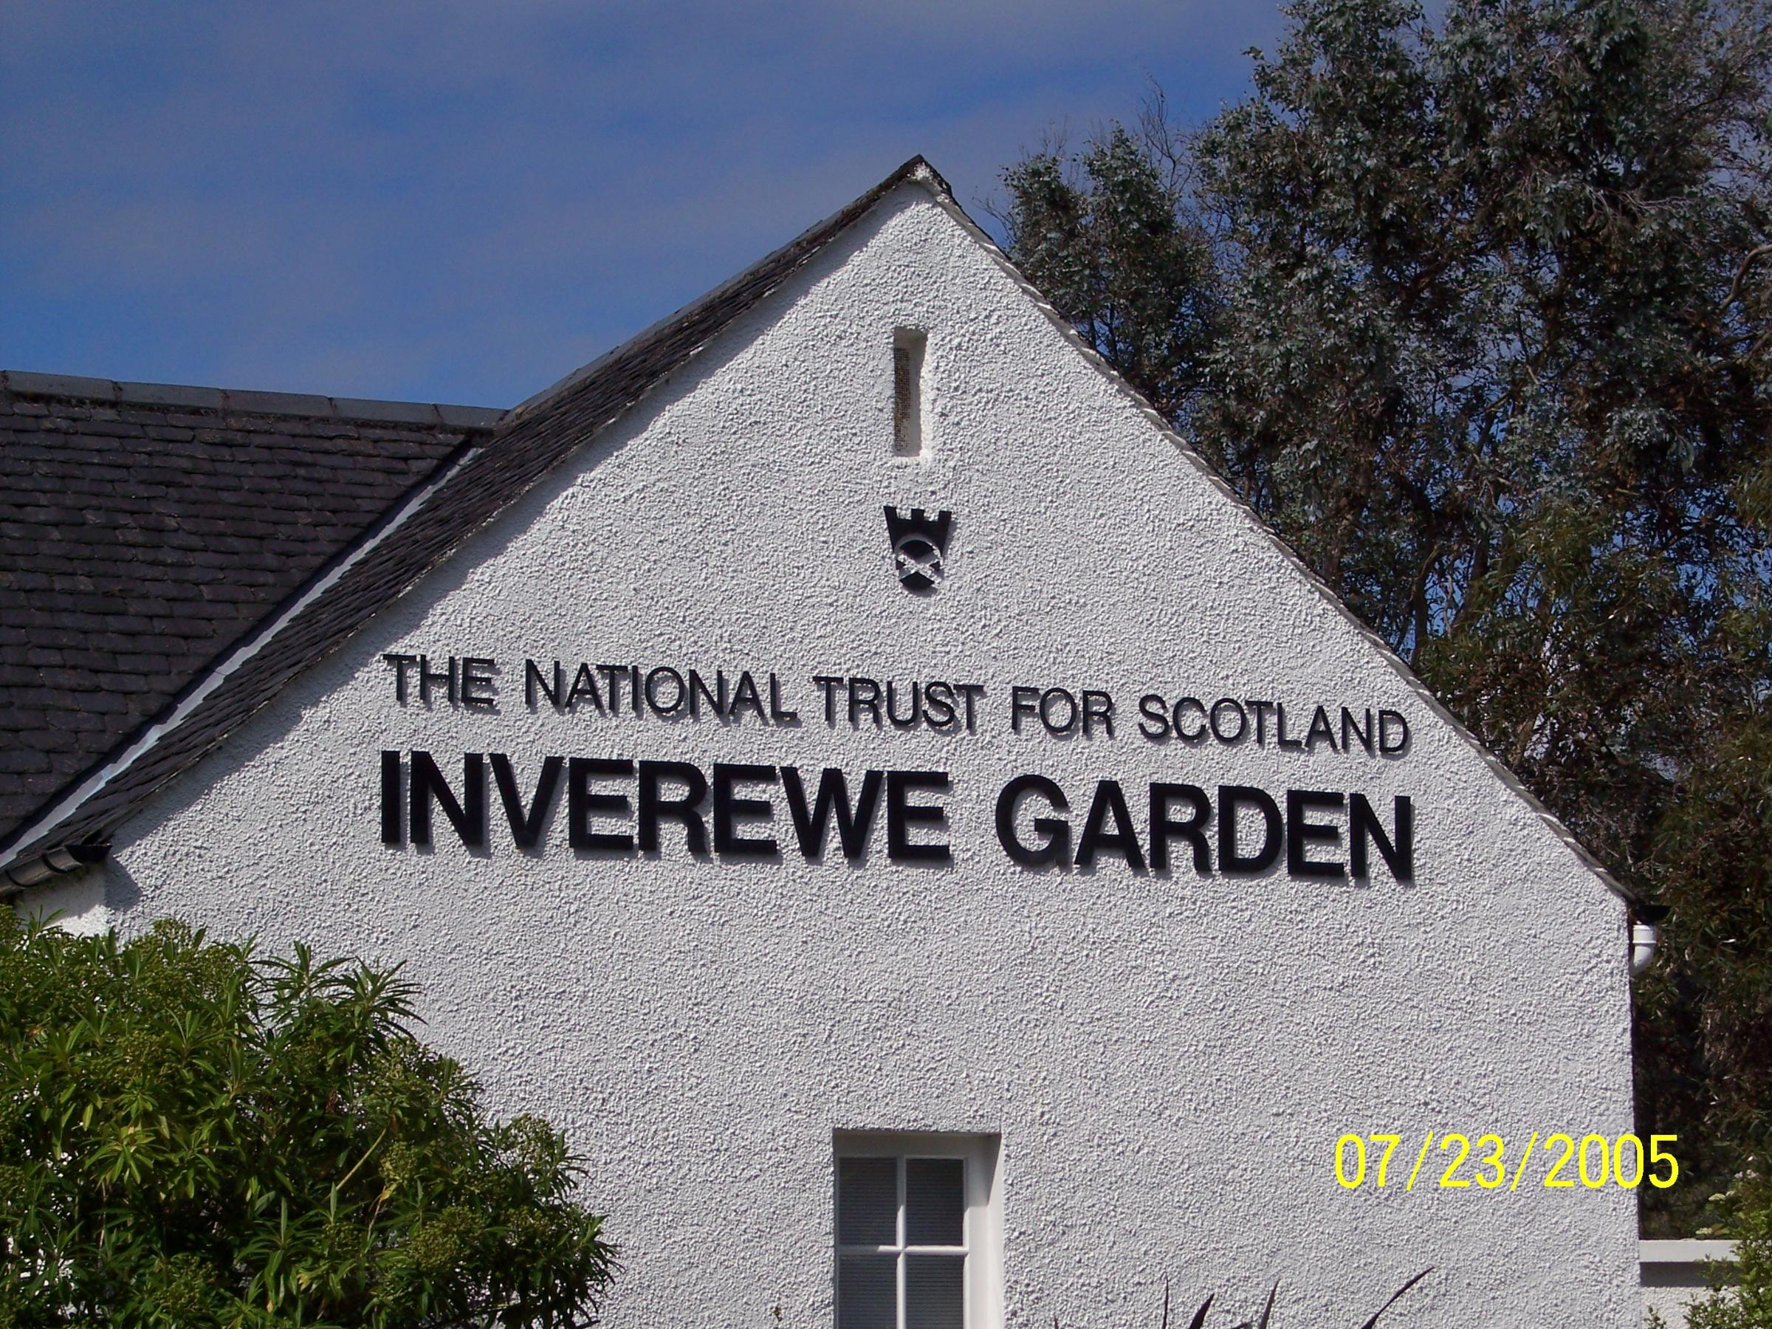
Notes:
Inwerewe Gardens

Slide 4
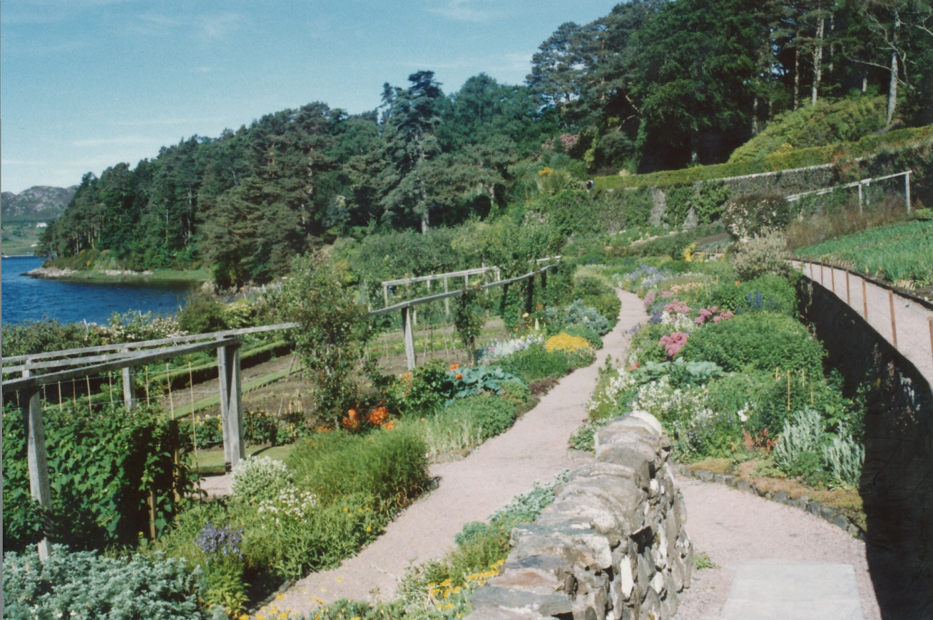
Notes:
Inwerewe Gardens

Slide 5
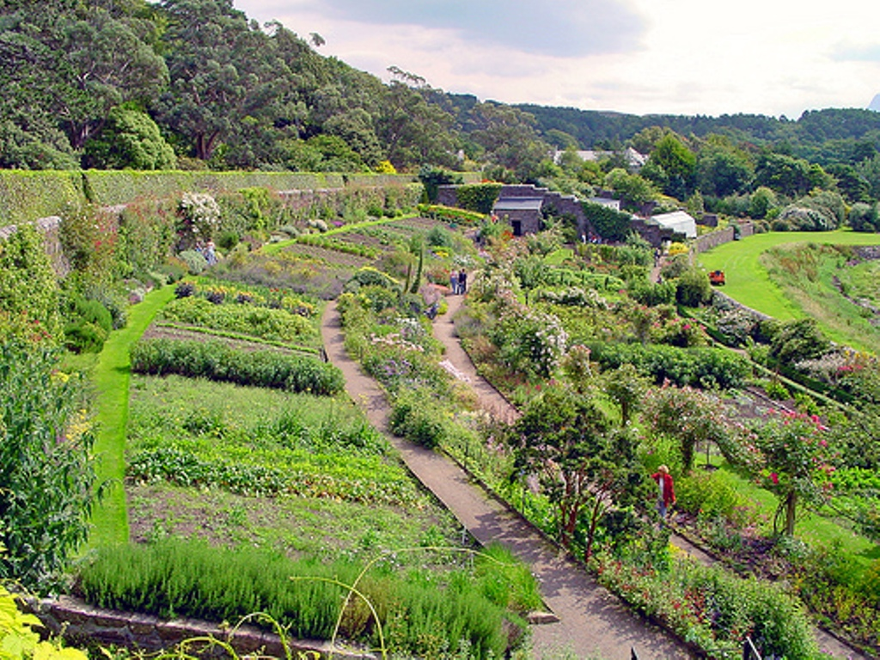
Notes:
Inwerewe Gardens

Slide 6
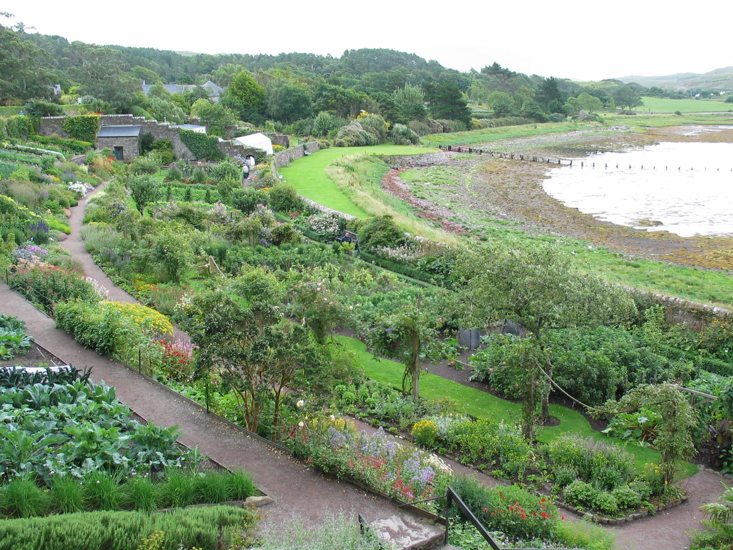
Notes:
Inwerewe Gardens

Slide 7
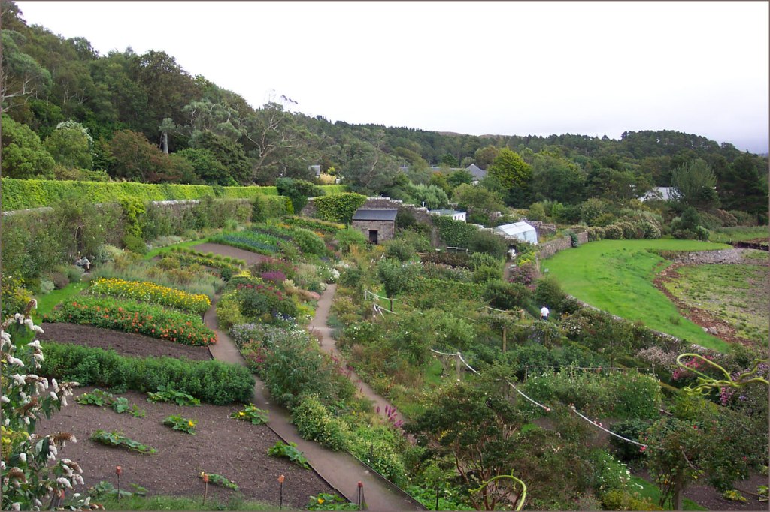
Notes:
Inwerewe Gardens

Slide 8
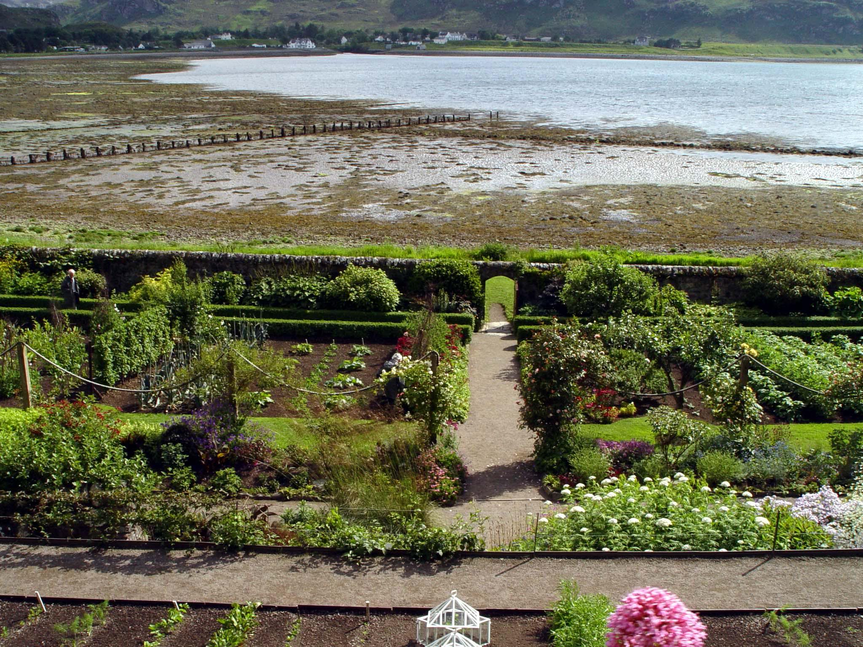
Notes:
Inwerewe Gardens

Slide 9
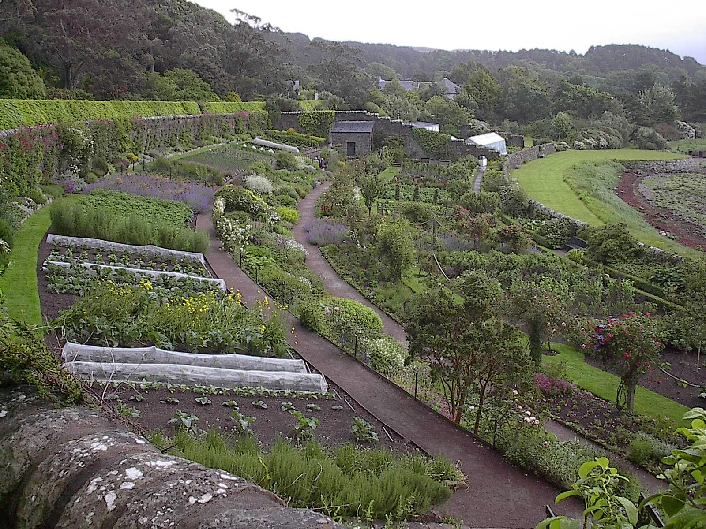
Notes:
Inwerewe Gardens

Slide 10
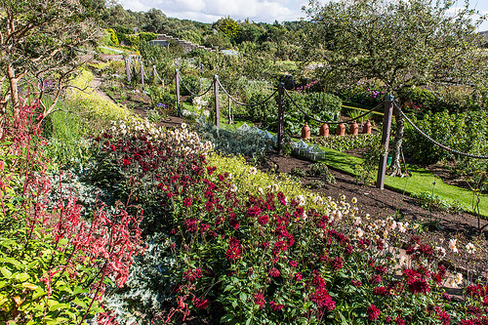
Notes:
Inwerewe Gardens

Slide 11
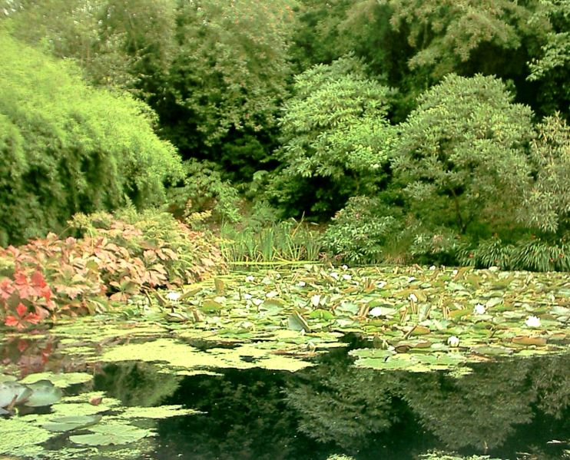
Notes:
Inwerewe

Slide 12

Notes:
Inwerewe Gardens

Slide 13
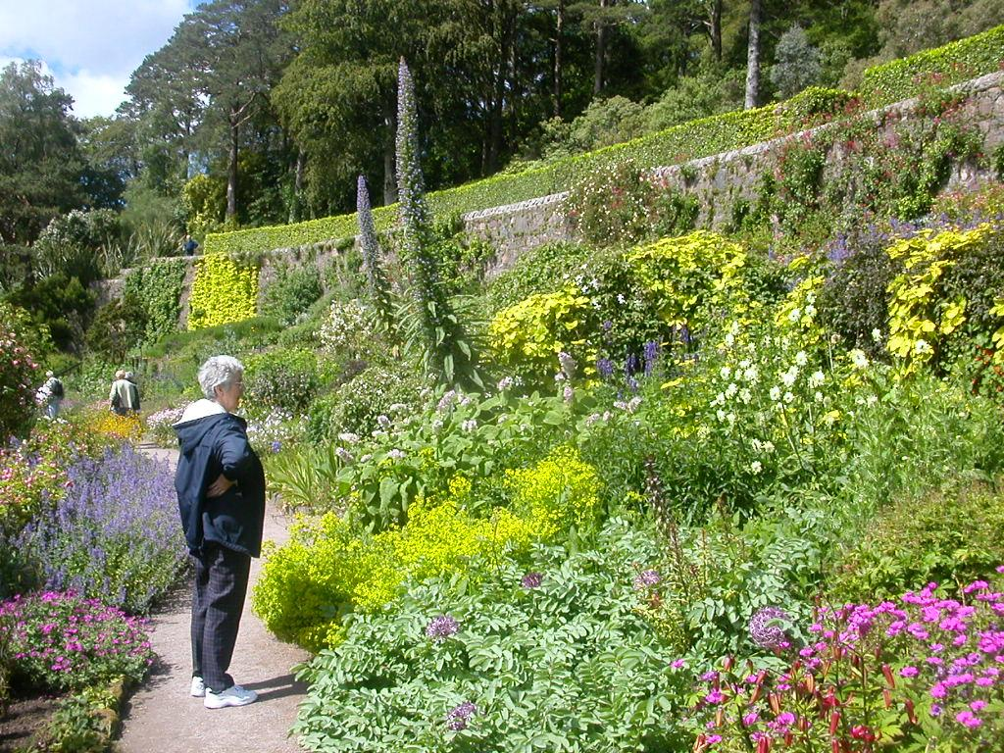
Notes:
Inwerewe Gardens

Slide 14
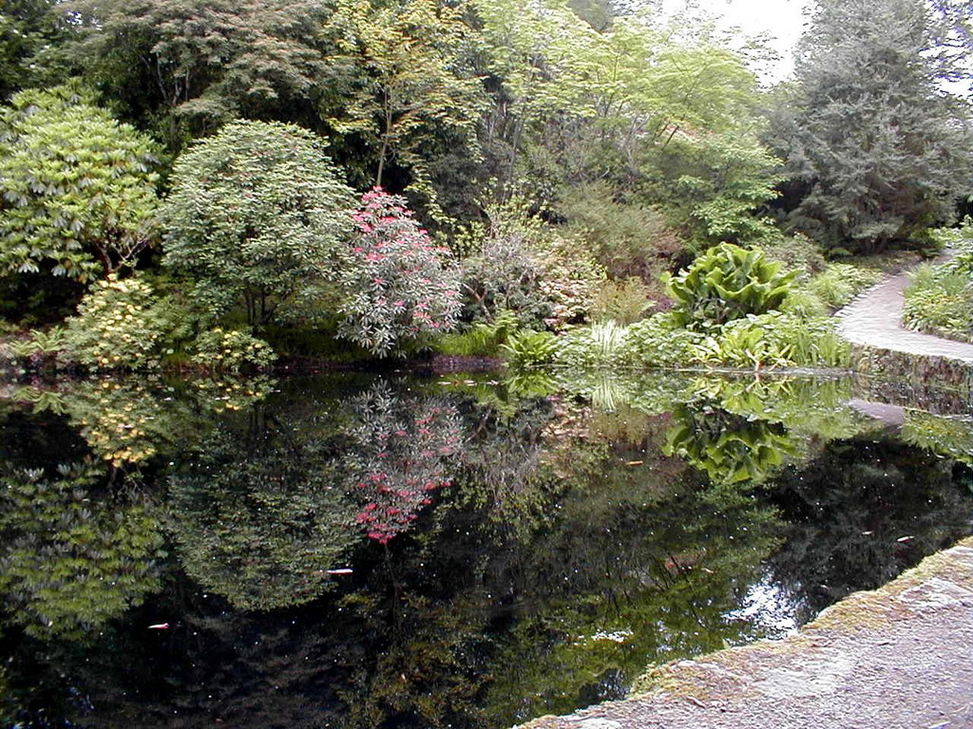
Notes:
Inwerewe Gardens

Slide 15
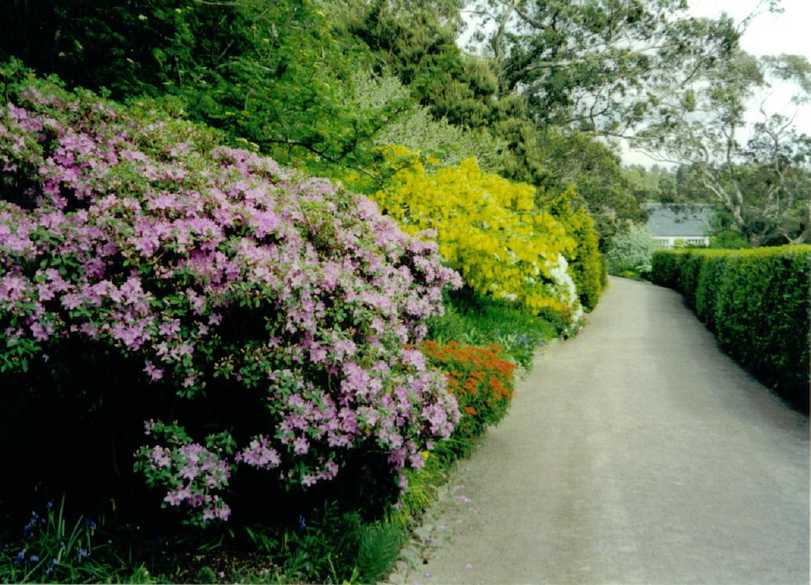
Notes:
Inwerewe Gardens

Slide 16
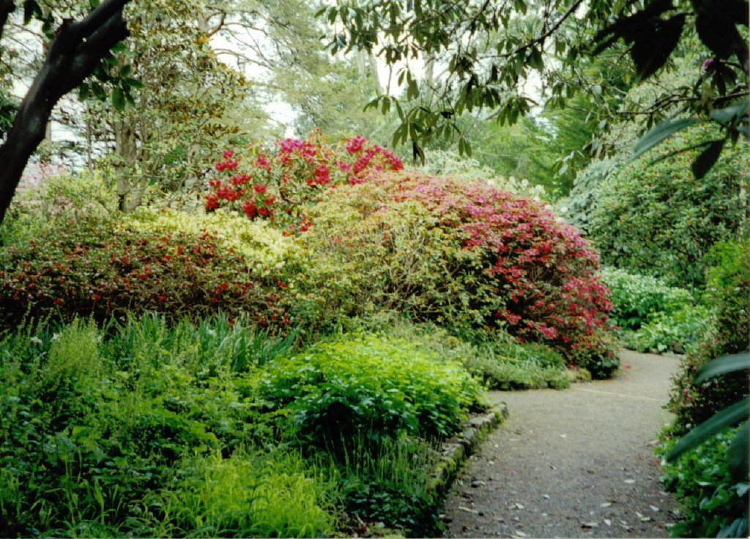
Notes:
Inwerewe Gardens

Slide 17
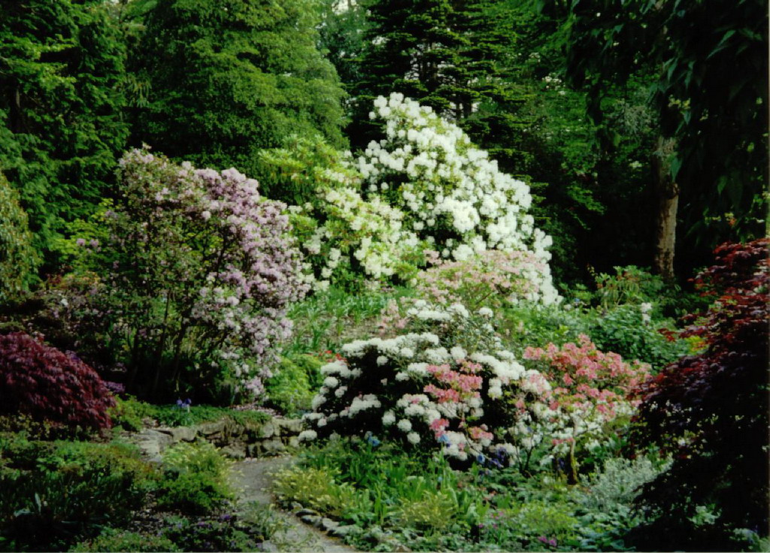
Notes:
Inwerewe Gardens

Slide 18
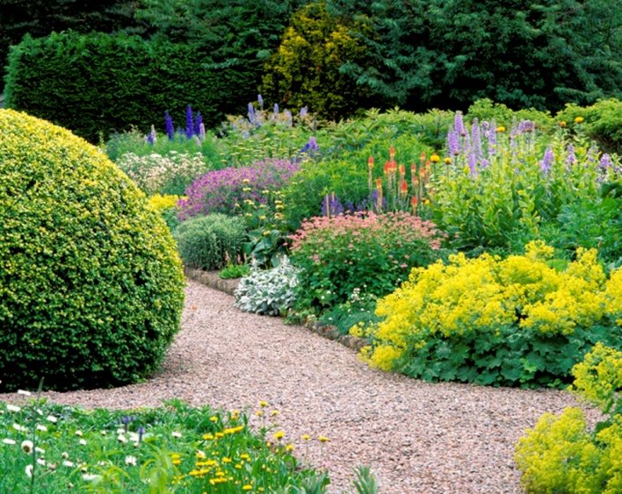
Notes:
Inwerewe Gardens

Slide 19

Notes:
Inwerewe Gardens

Slide 20
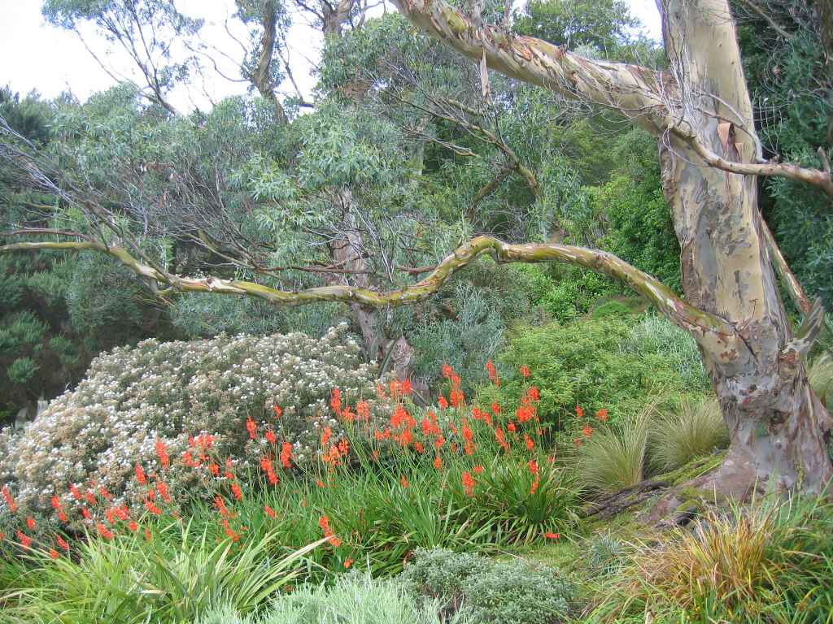
Notes:
Inwerewe Gardens

Slide 21
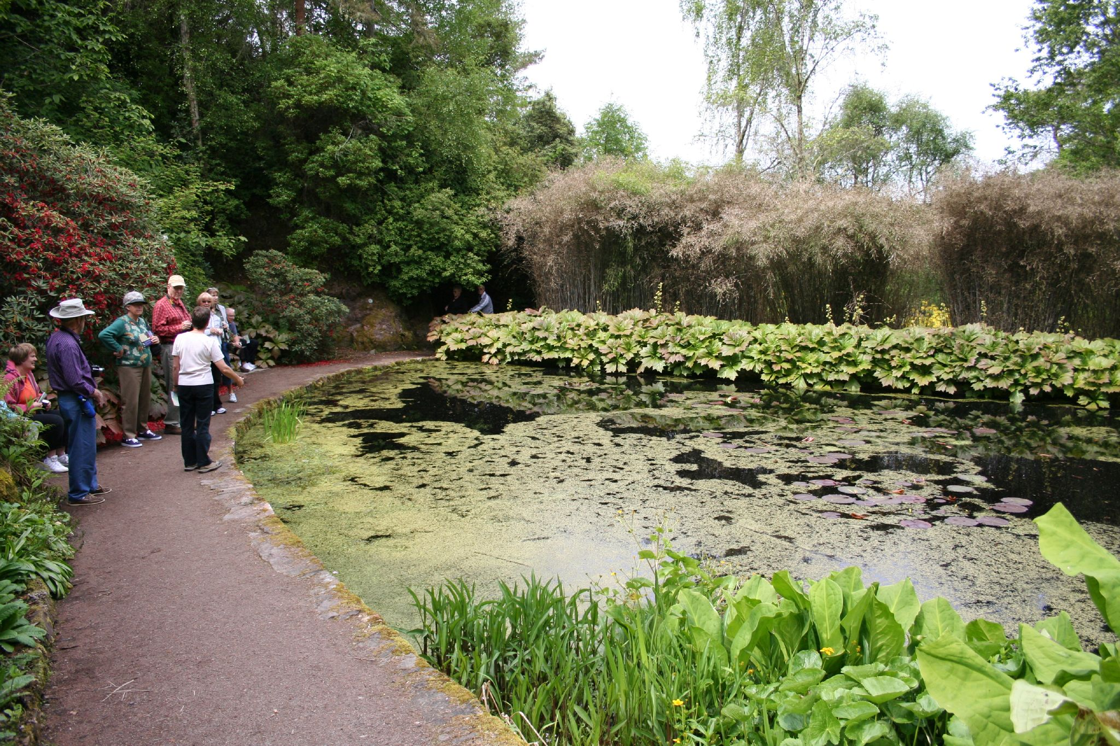
Notes:
Inwerewe Gardens

Slide 22
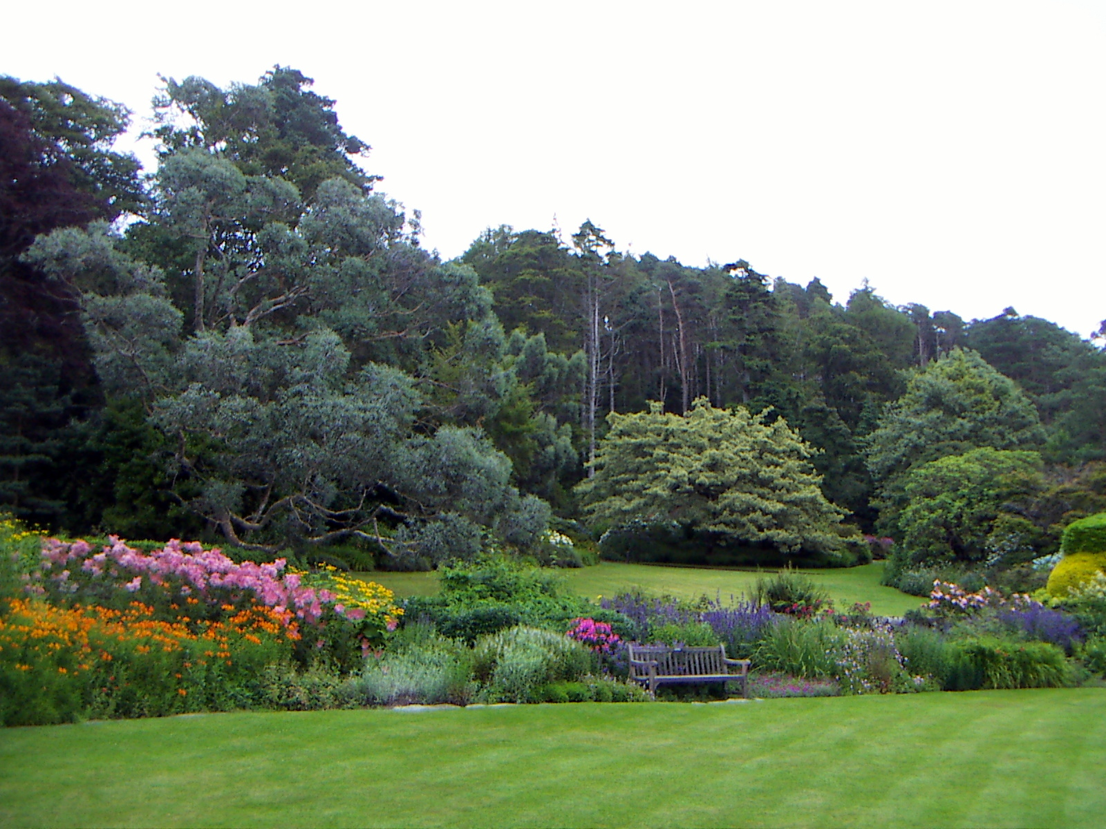
Notes:
Inwerewe Gardens

Slide 23
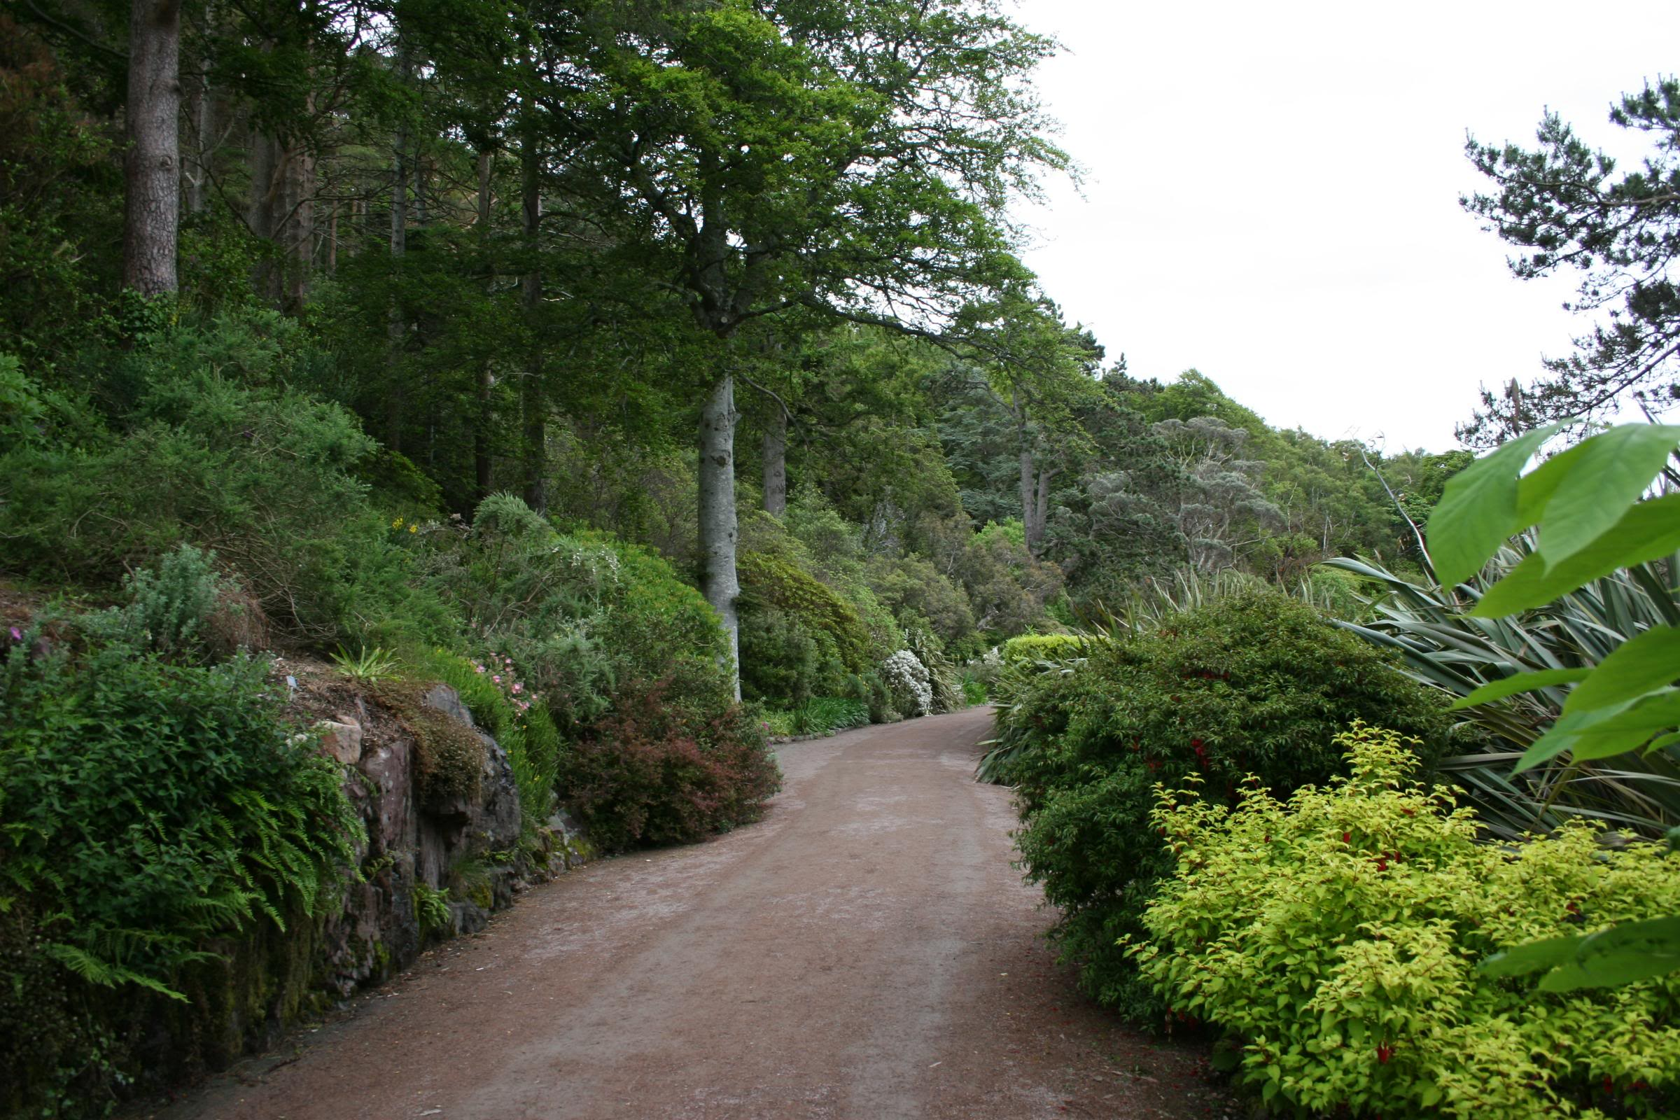
Notes:
Inwerewe Gardens

Slide 24
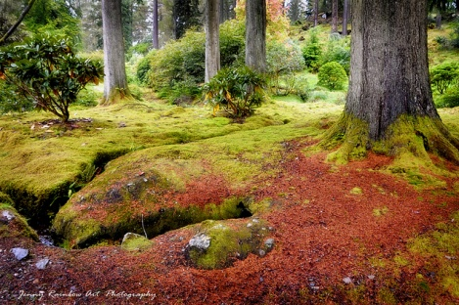
Notes:
Inwerewe Gardens

Slide 25
Notes:
Inwerewe Gardens

Slide 26
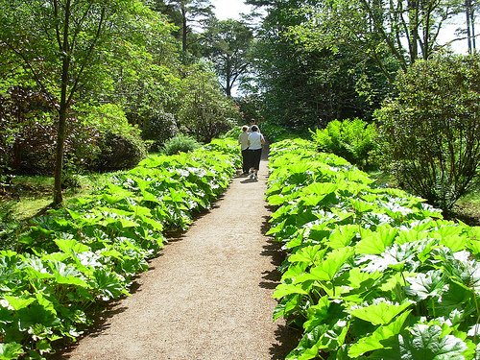
Notes:
Inwerewe Gardens

Slide 27
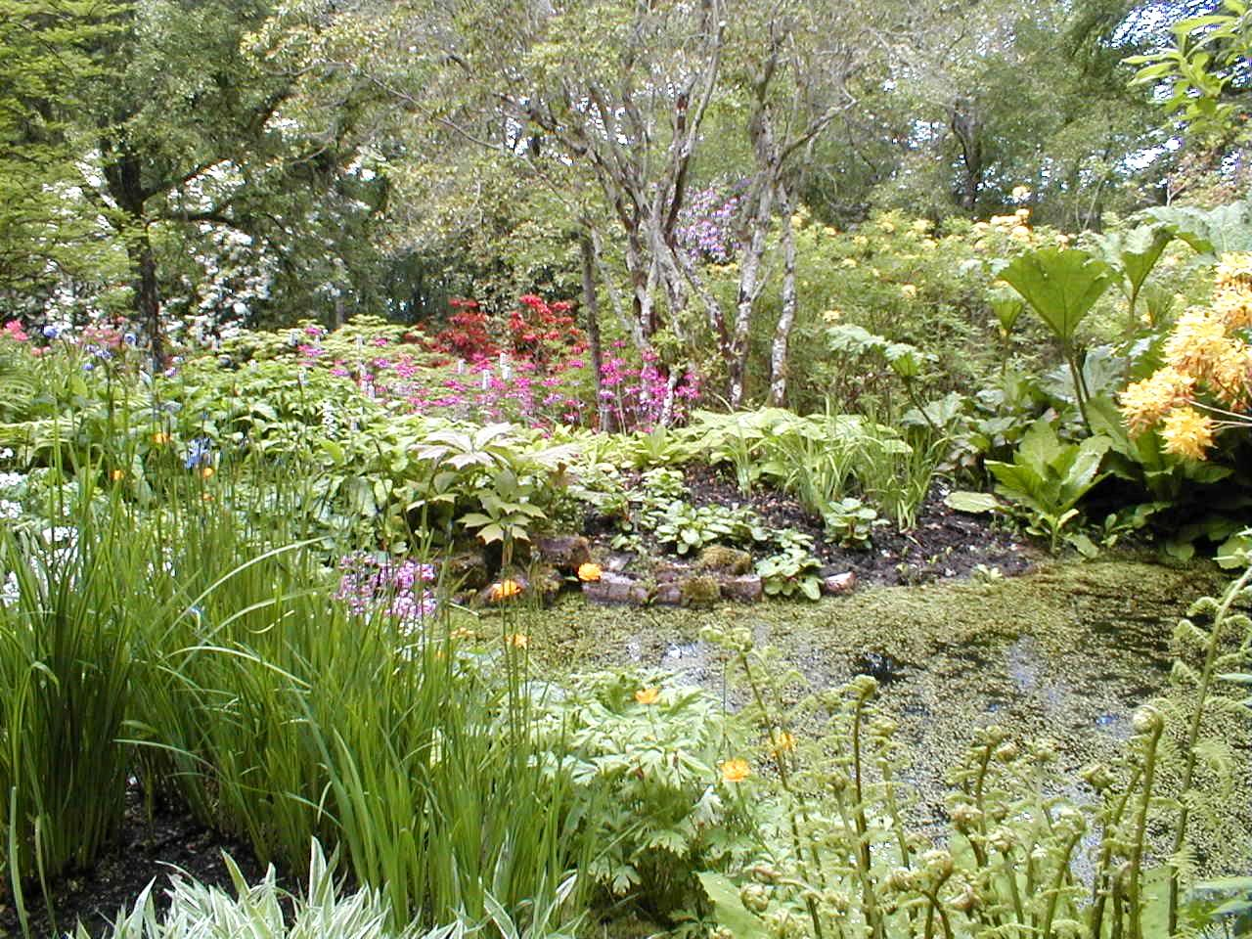
Notes:
Inwerewe Gardens

Slide 28

Notes:
Inwerewe Gardens

Slide 29

Notes:
Inwerewe Gardens

Slide 30

Notes:
Inwerewe Gardens

Slide 31
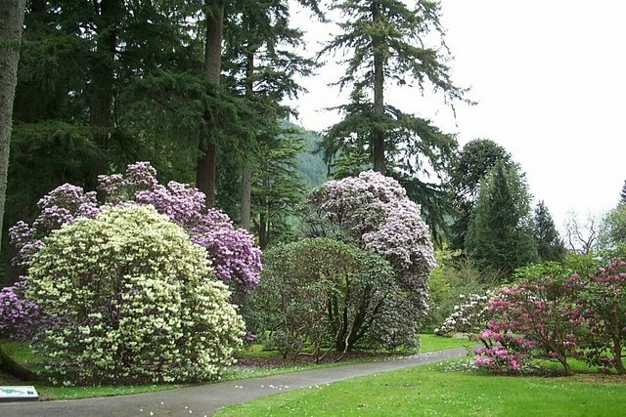
Notes:
Inwerewe Gardens

Slide 32
KAILZIE GARDENS
Jardines cerca de Pebbles en Escocia.
Proporcionan una gran variedad de colores en sus plantaciones primaverales con las azaleas y los rododendros.
Las plantas del jardín incluyen colecciones de rosas antiguas y modernas, los invernaderos pelargoniums, schizanthus, fuchsias etc.…
Un alerce plantado en 1725 es considerado el mas antiguo de Escocia.

Slide 33
Kailzie Gardens es un jardín amurallado cerca Default en el Borders zona de Escocia , en el Tweed valle, cuatro km al este de Peebles , frente a la B7062.
El jardín data de 1812. El actual propietario es Angela, señora Buchan-Hepburn , cuya hija, Jane Percy, duquesa de Northumberland , volvieron a desarrollar el jardín de Alnwick .
Lugares en los alrededores incluyen Cardrona , el Bosque de Cardrona , Castillo Horsburgh y el bosque de Glentress

Slide 34
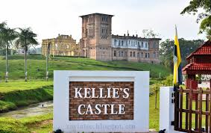
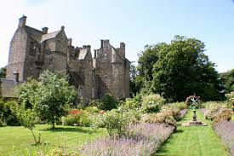
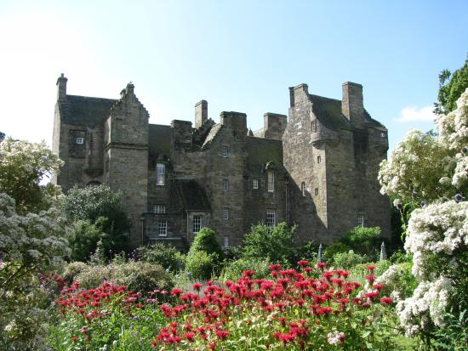
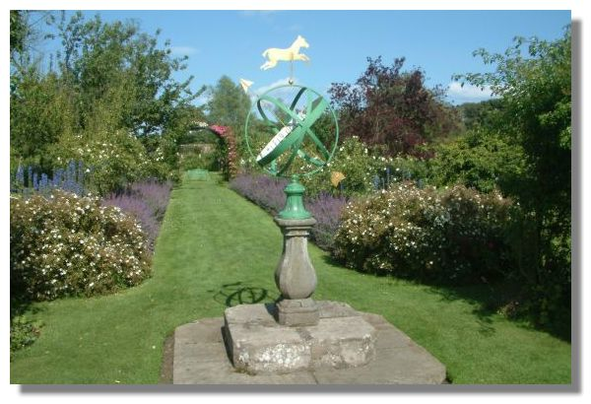
Notes:
Kailzie Gardens

Slide 35
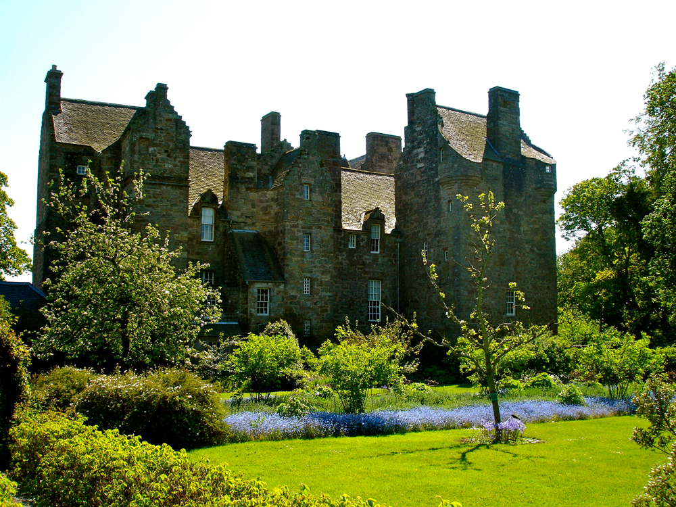
Notes:
Kailzie Gardens

Slide 36
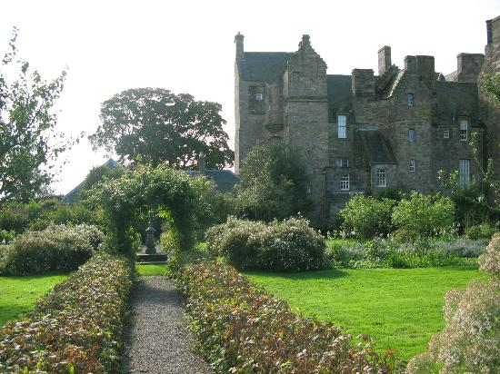
Notes:
Kailzie Gardens

Slide 37
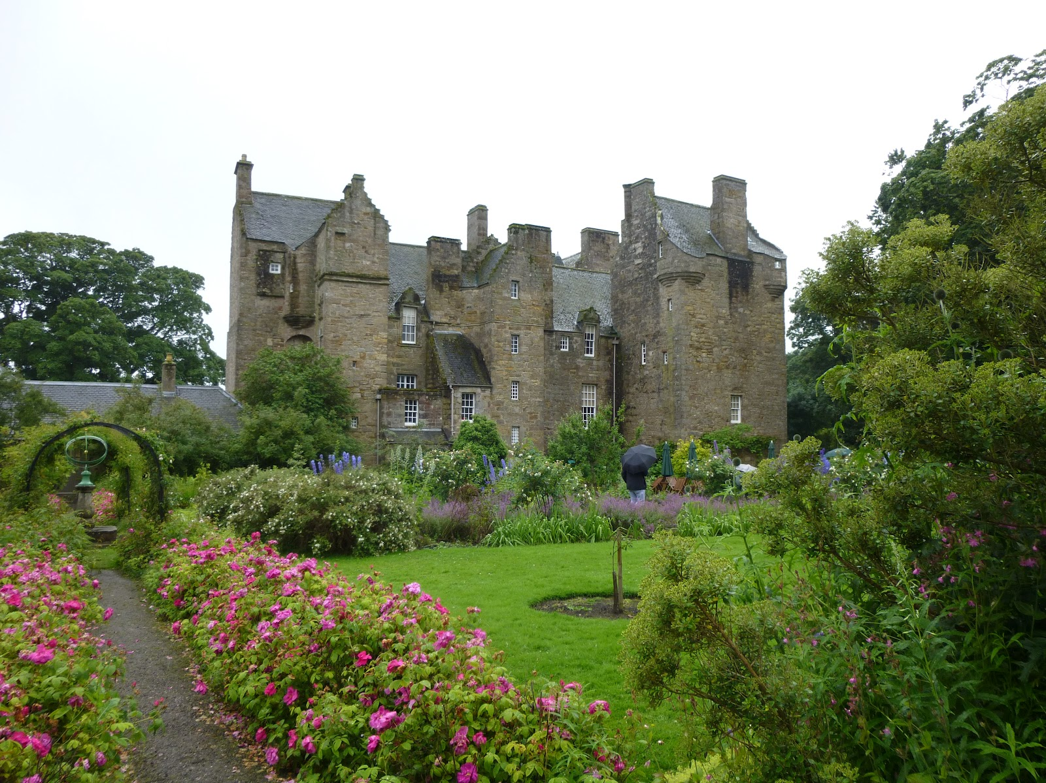
Notes:
Kailzie Gardens

Slide 38
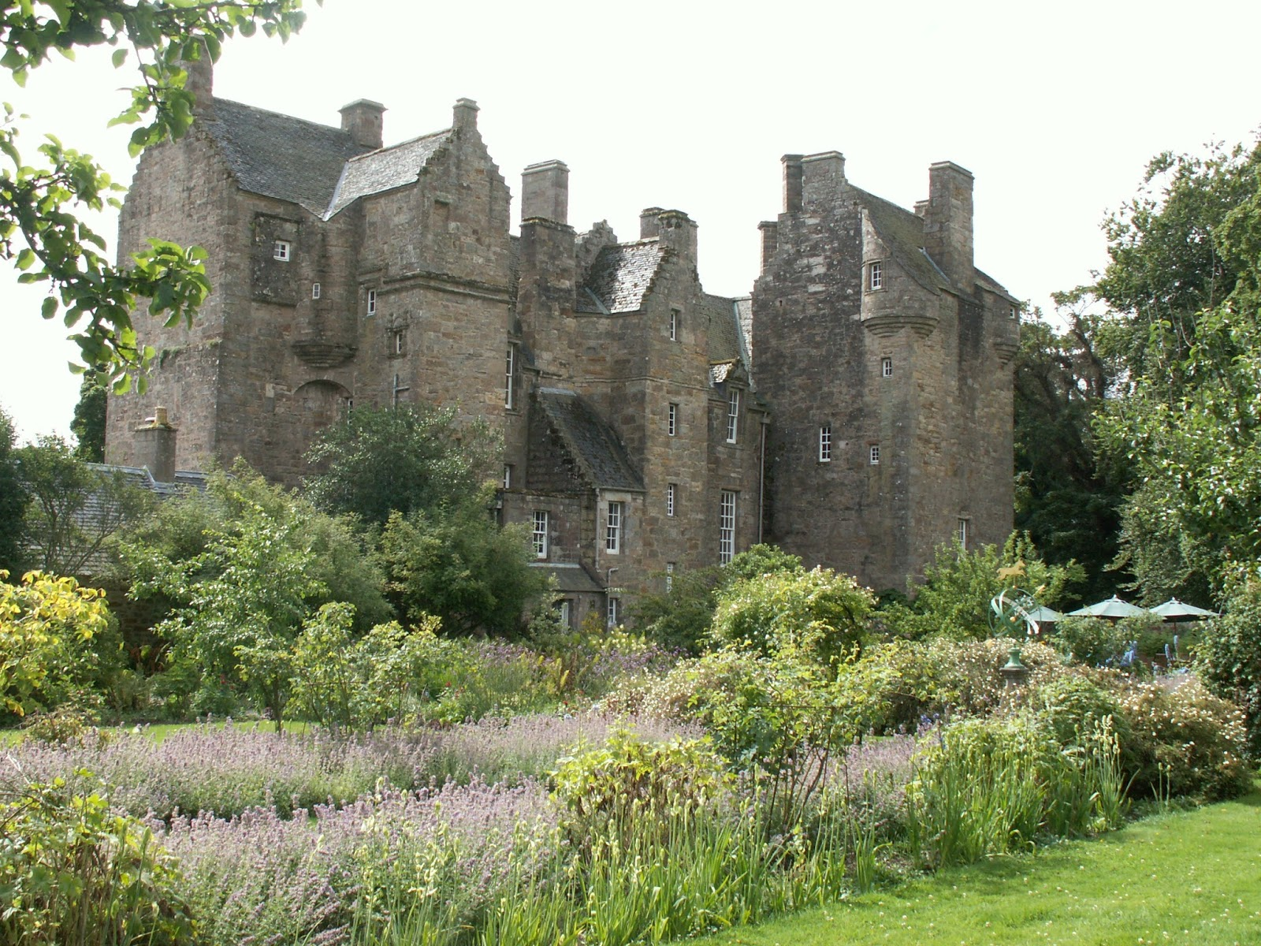
Notes:
Kailzie Gardens

Slide 39
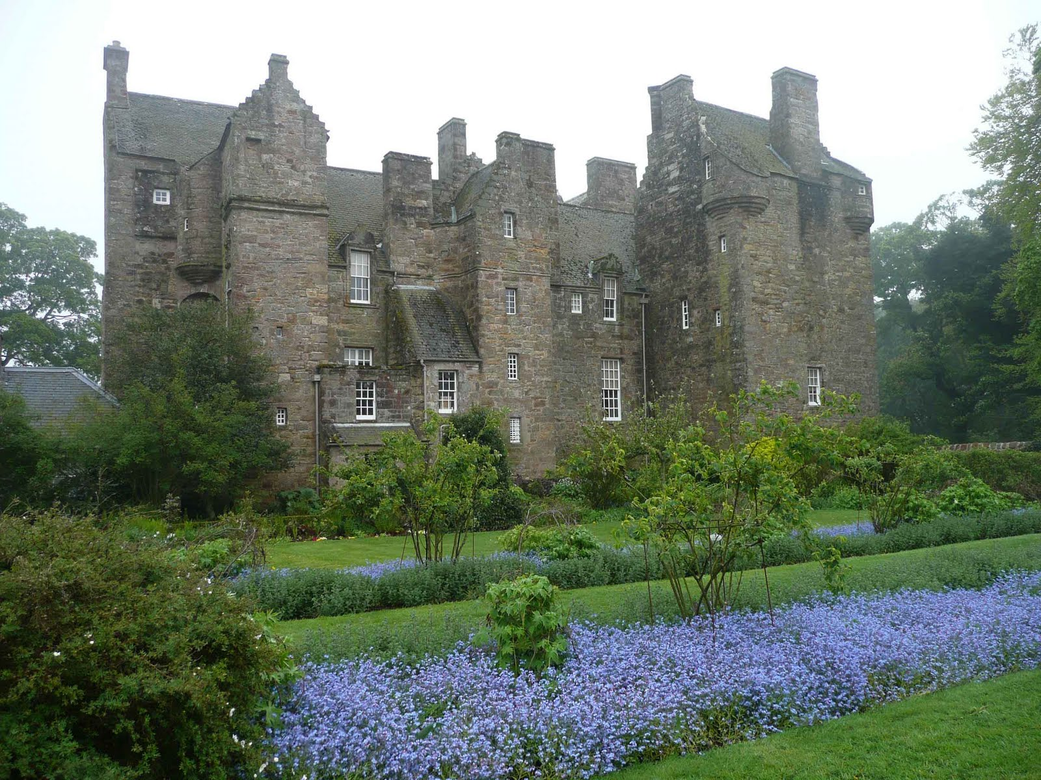
Notes:
Kailzie Gardens

Slide 40
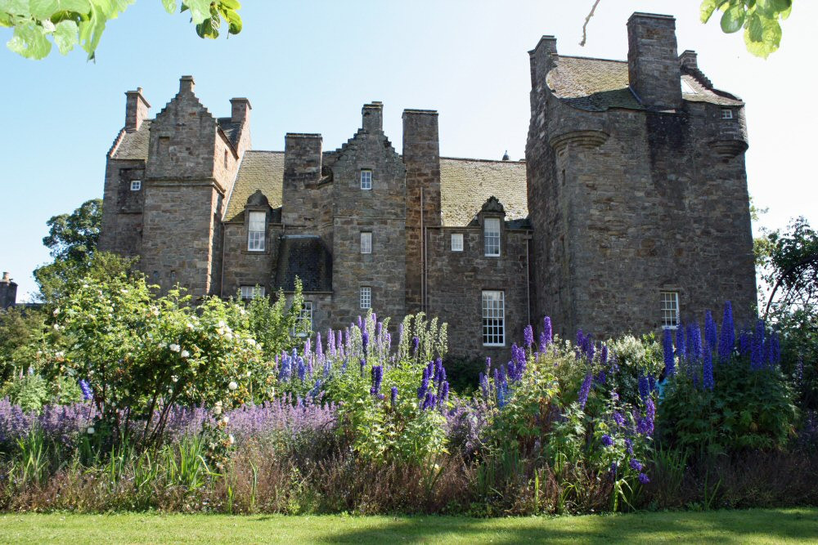
Notes:
Kailzie Gardens

Slide 41
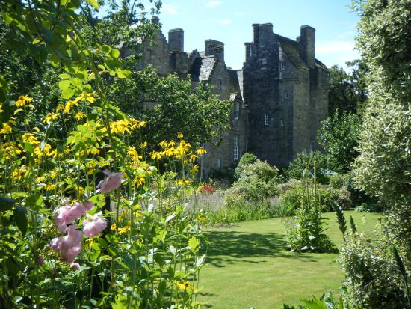
Notes:
Kailzie Gardens

Slide 42
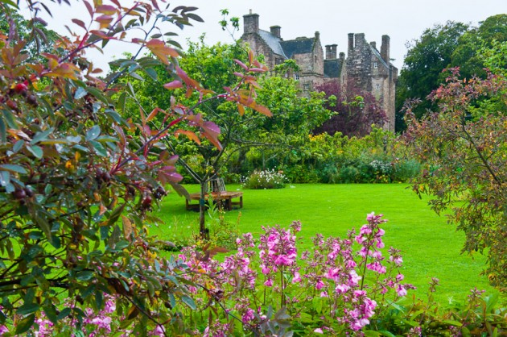
Notes:
Kailzie Gardens

Slide 43
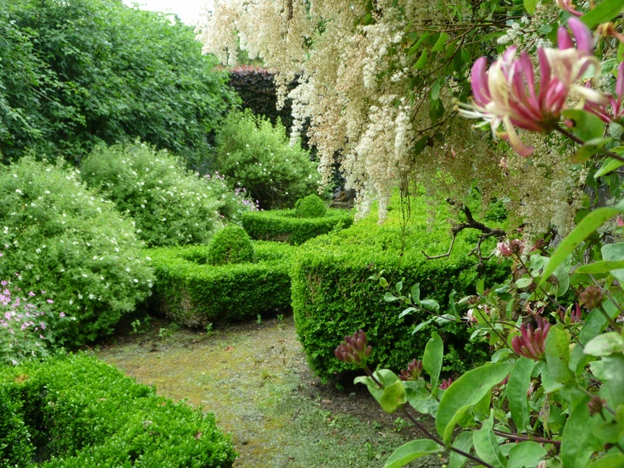
Notes:
Kailzie Gardens

Slide 44
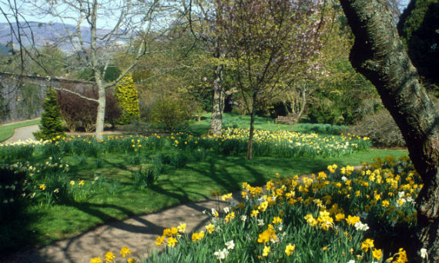
Notes:
Kailzie Gardens

Slide 45
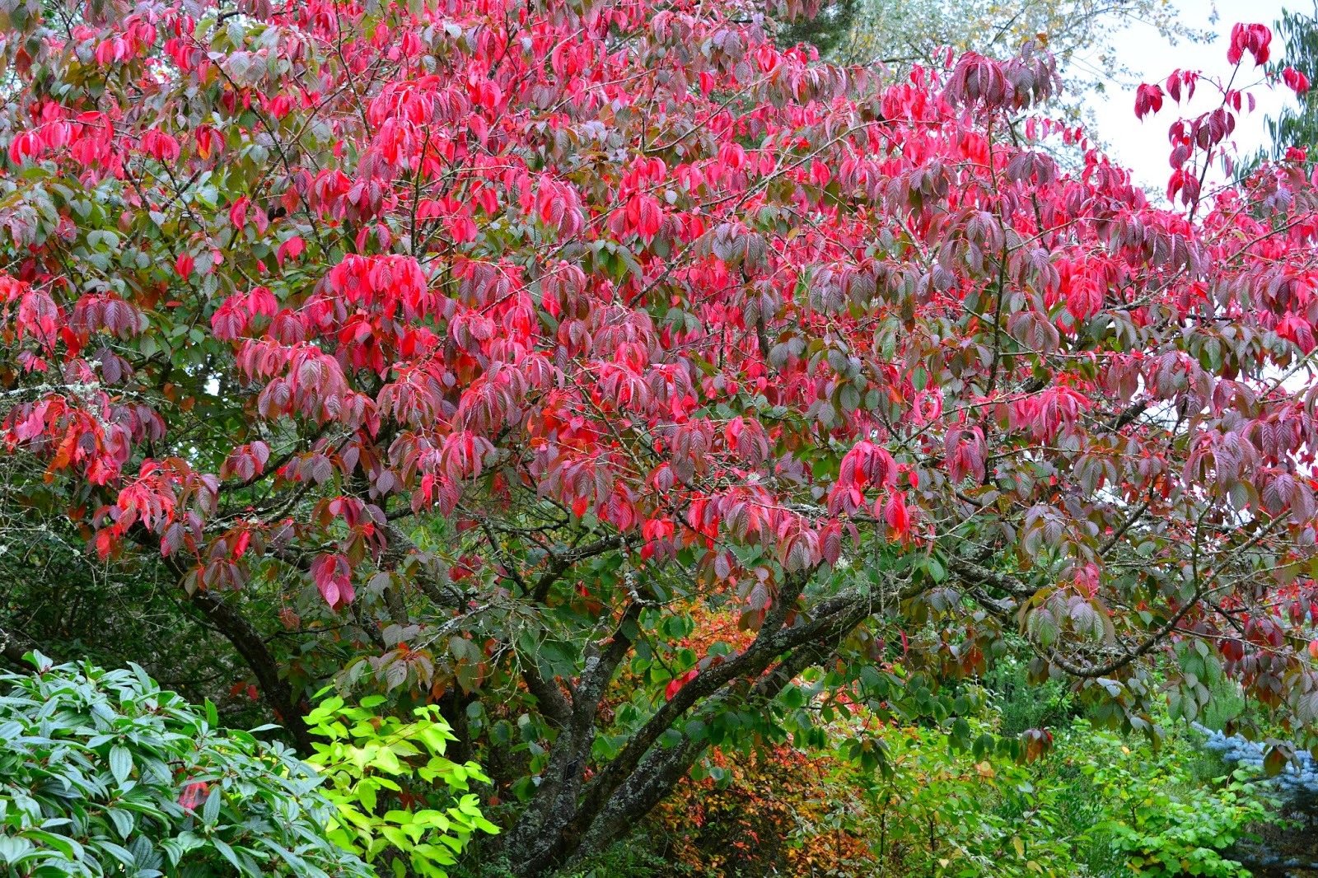
Notes:
Kailzie Gardens

Slide 46
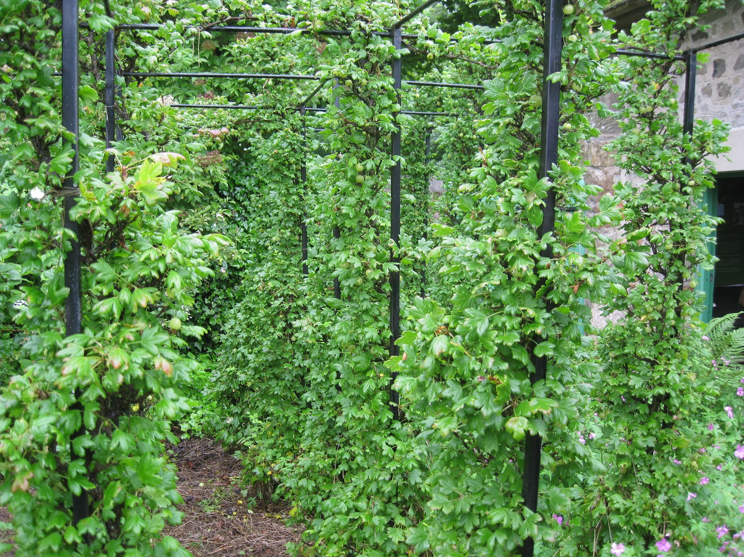
Notes:
Kailzie Gardens

Slide 47
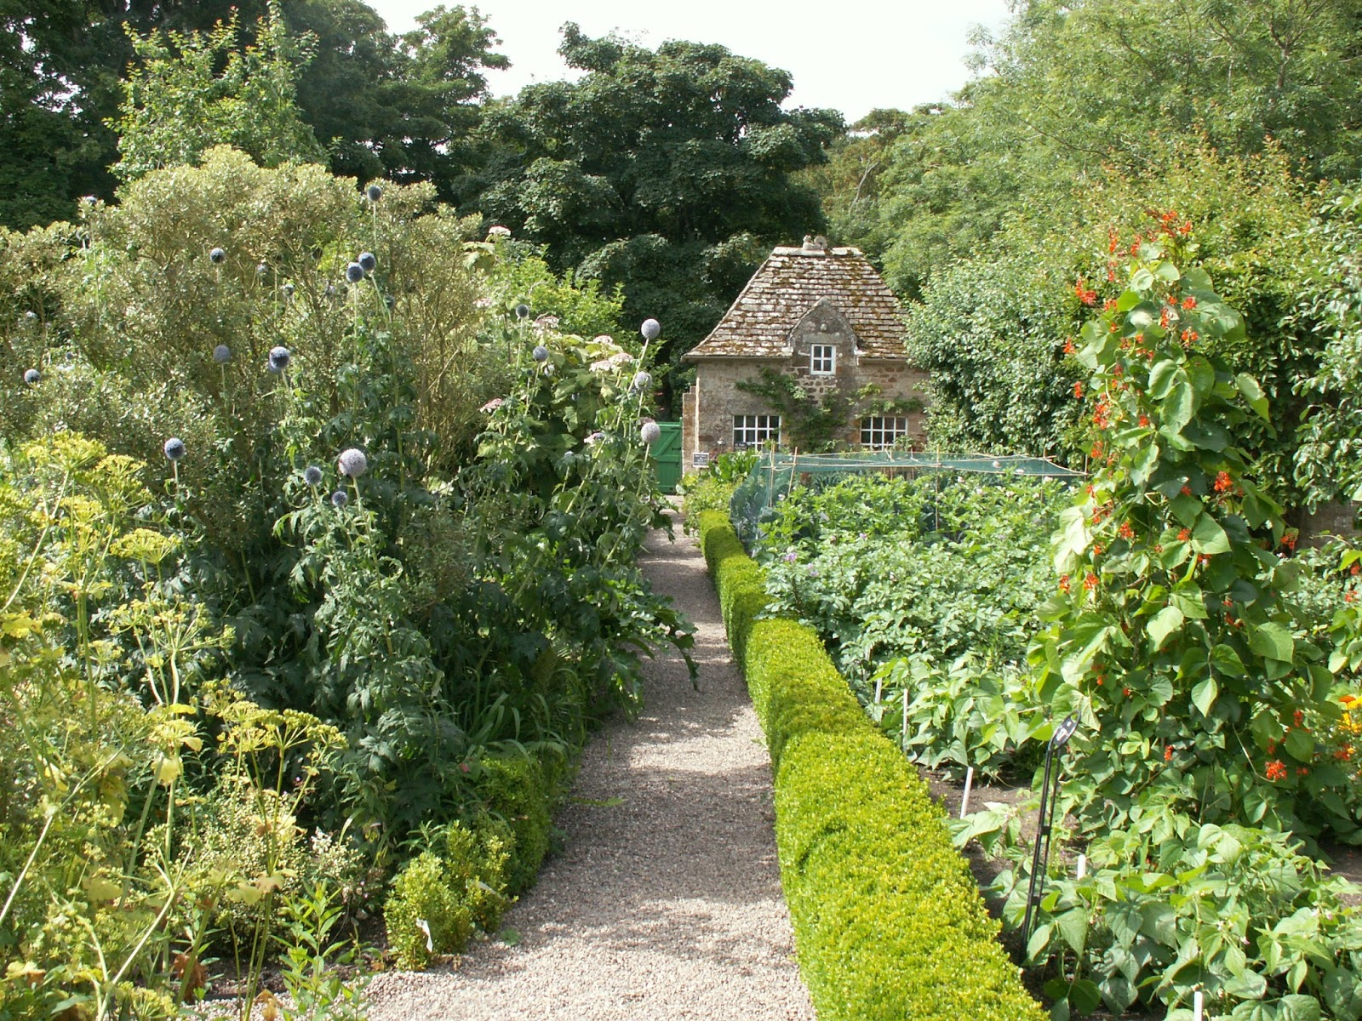
Notes:
Kailzie Gardens

Slide 48
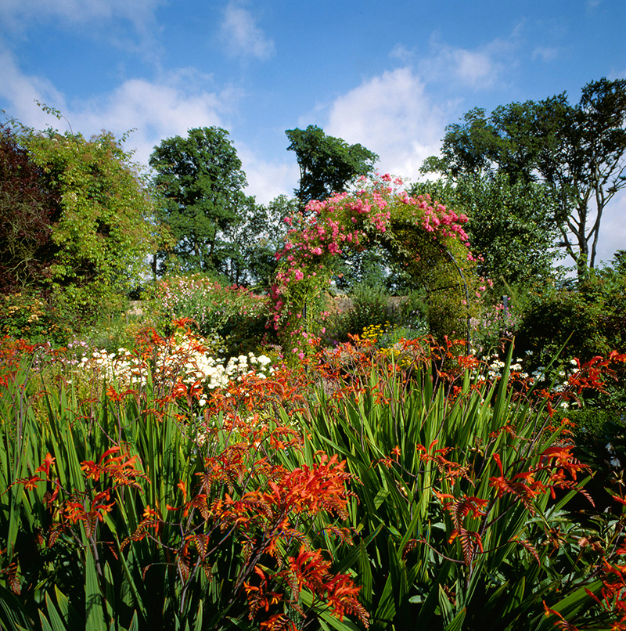
Notes:
Kailzie Gardens

Slide 49
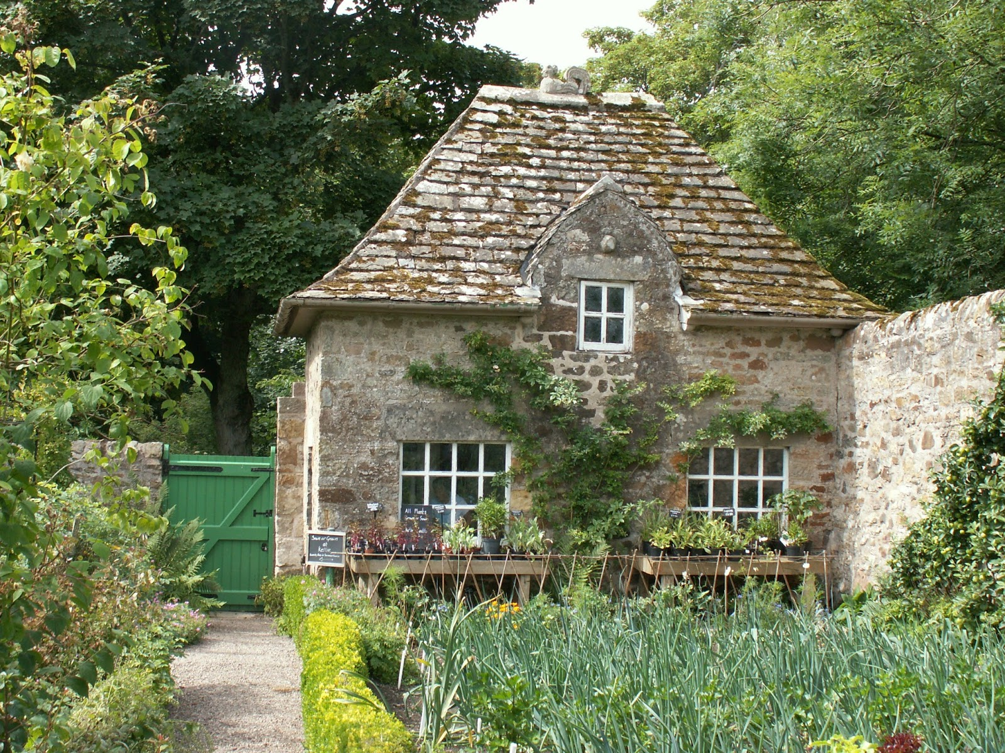
Notes:
Kailzie Gardens

Slide 50
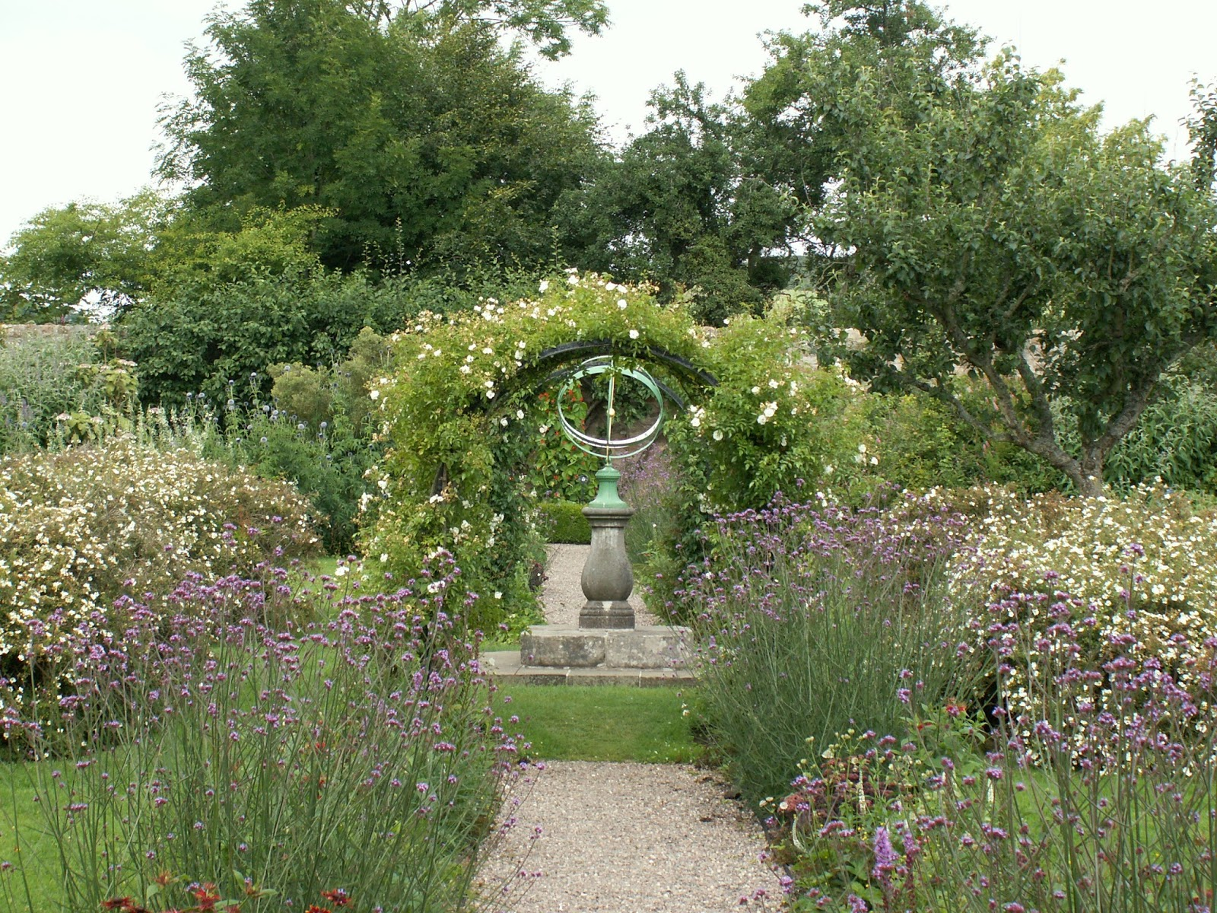
Notes:
Kailzie Gardens

Slide 51
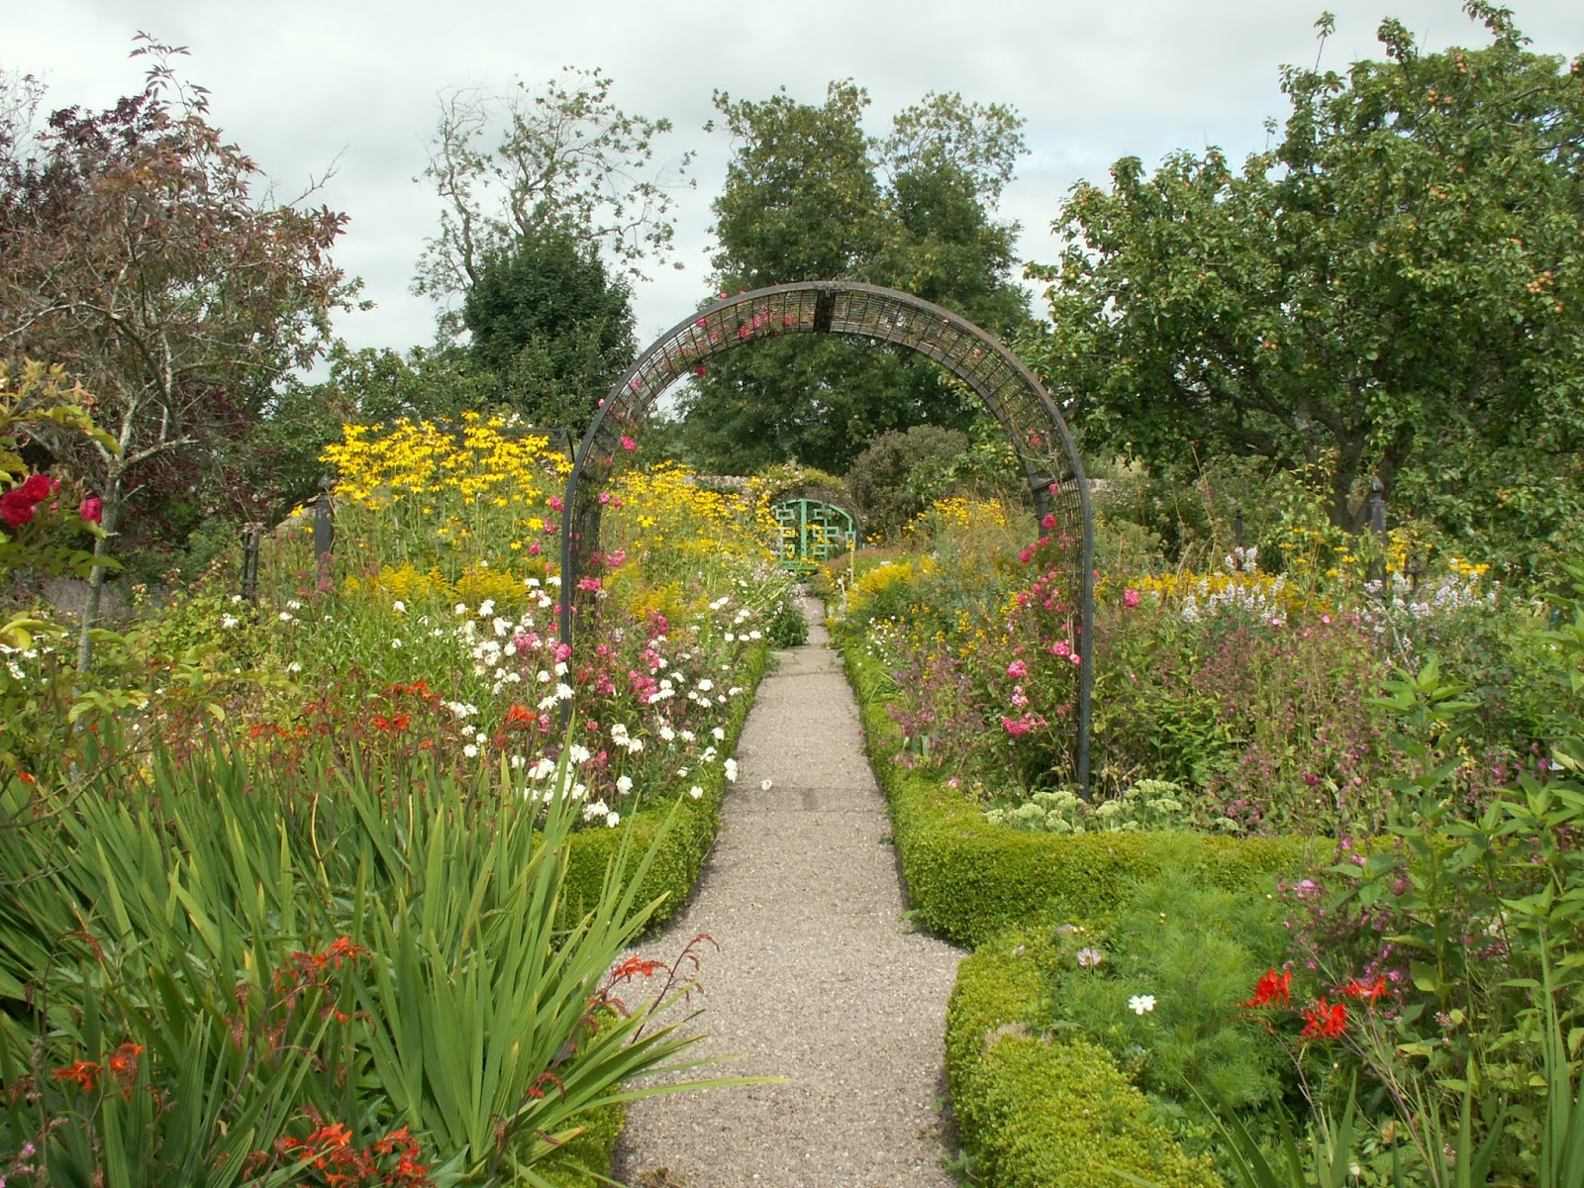
Notes:
Kailzie Gardens

Slide 52
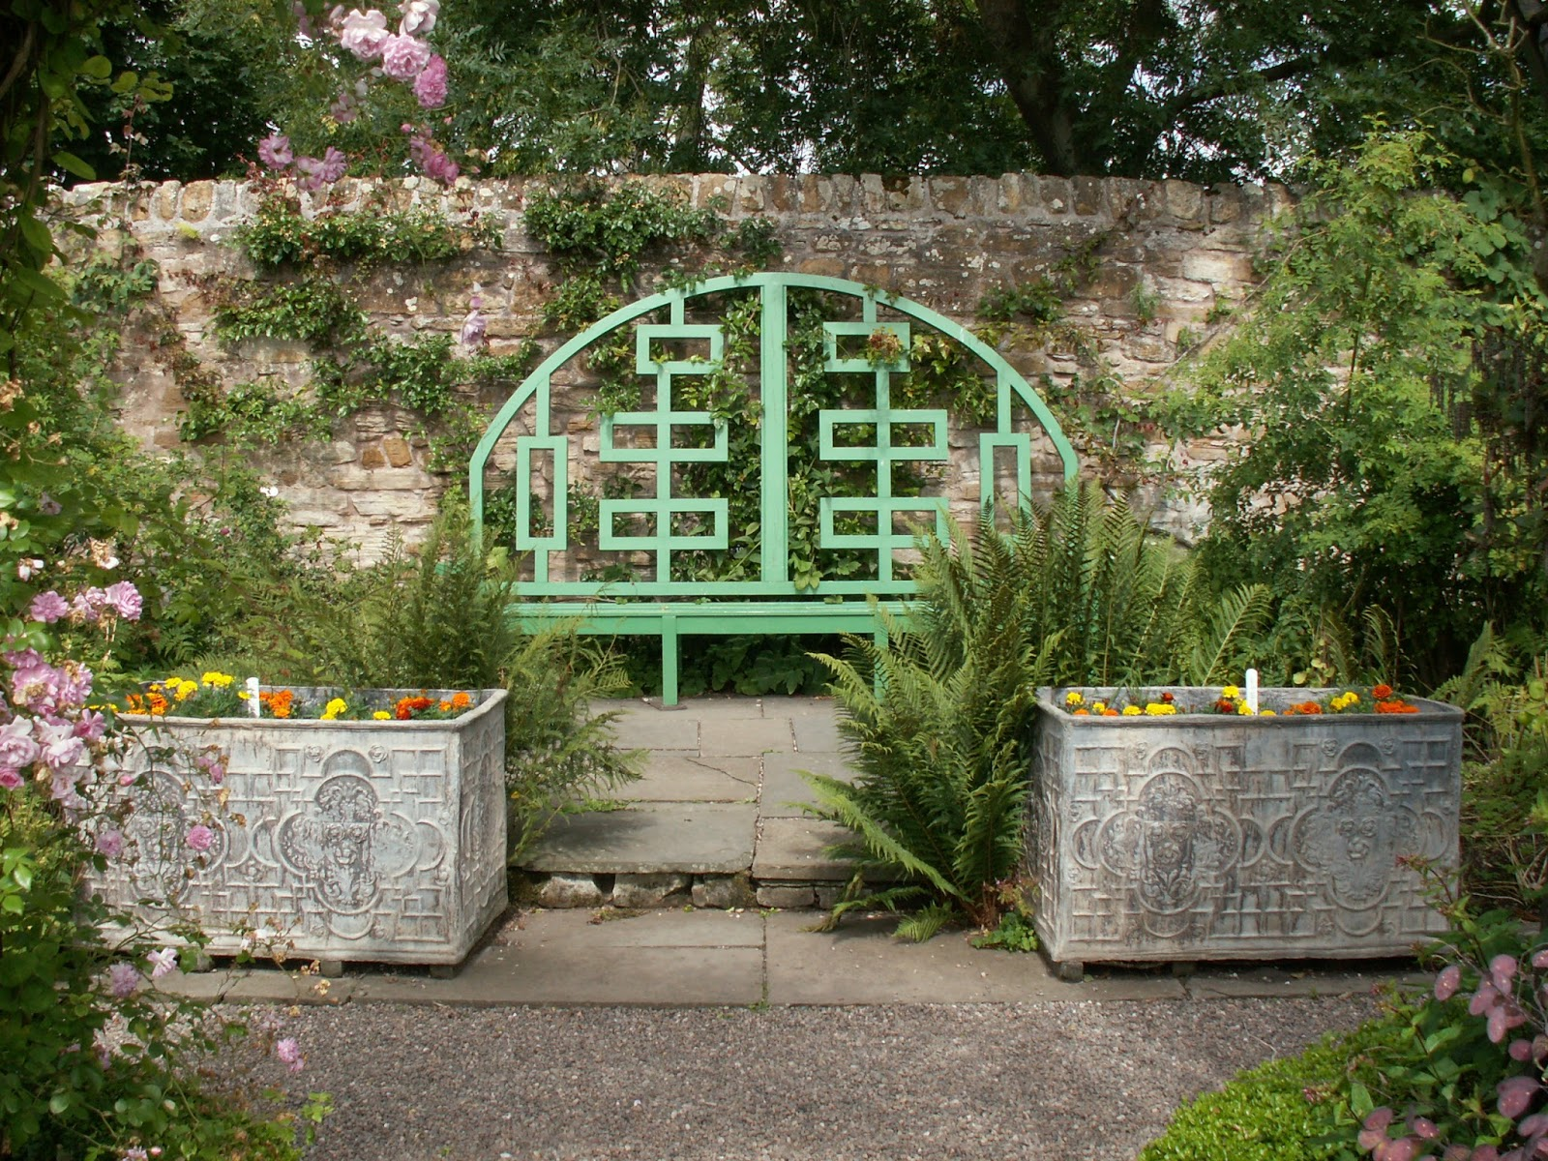
Notes:
Kailzie Gardens

Slide 53
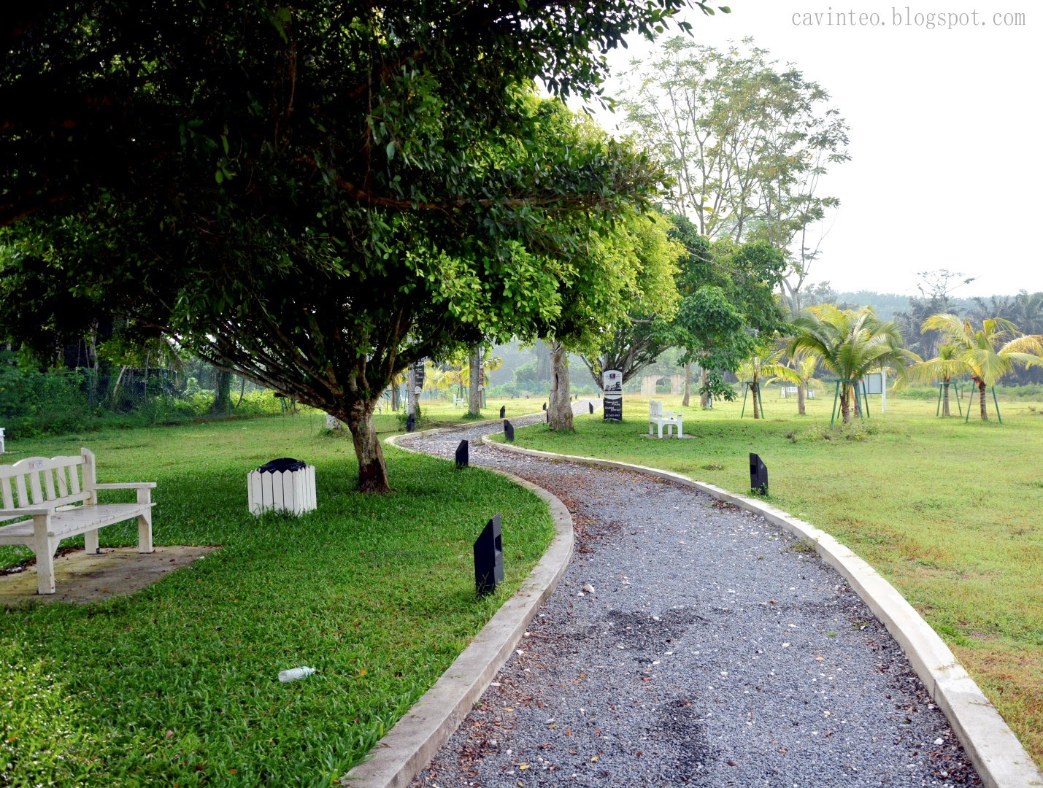
Notes:
Kailzie Gardens

Slide 54
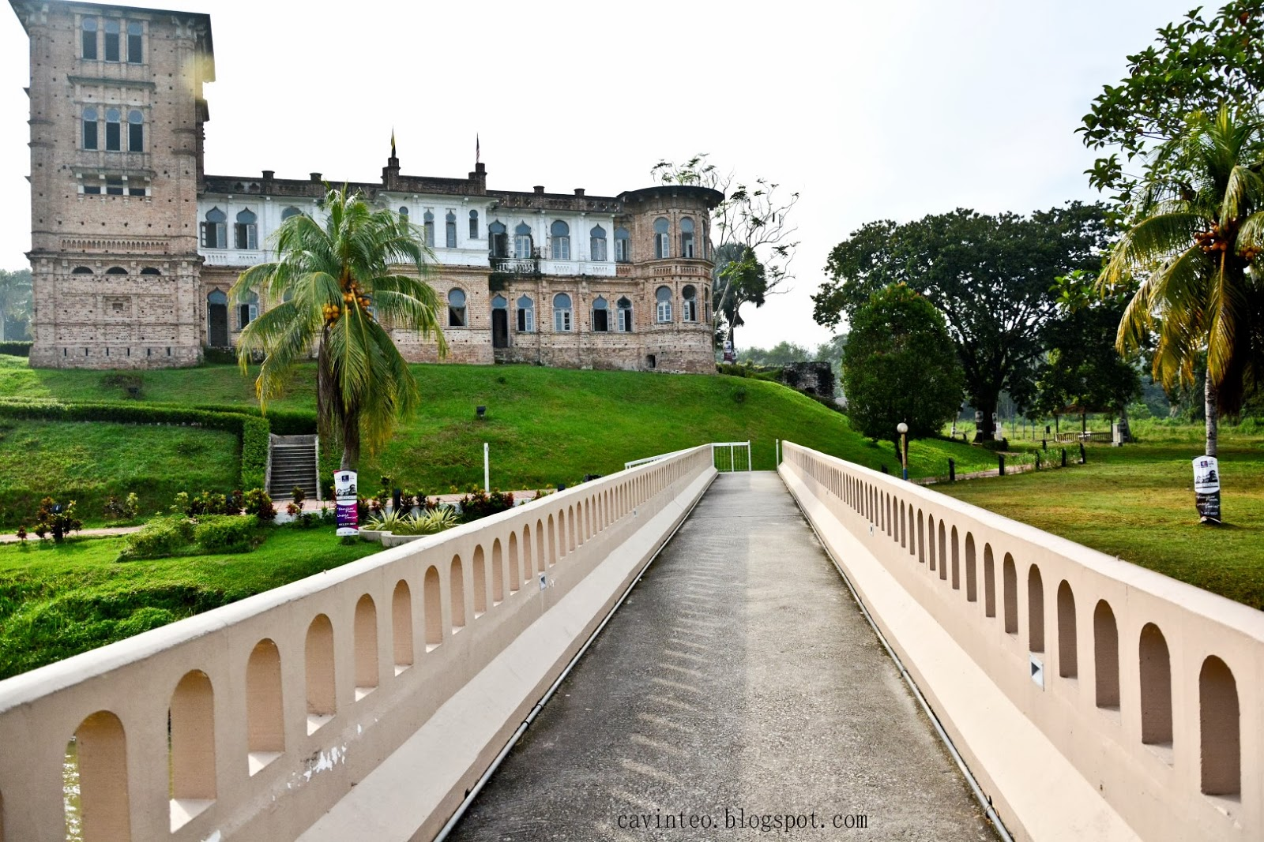
Notes:
Kailzie Gardens

Slide 55
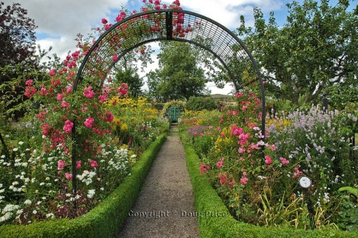
Notes:
Kailzie Gardens

Slide 56
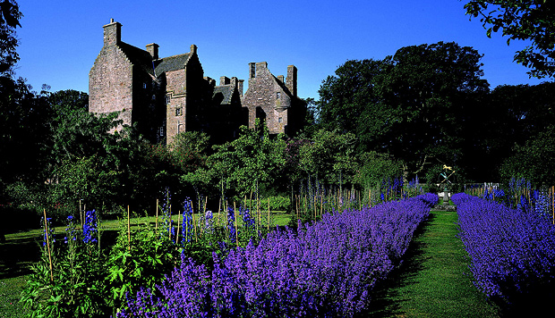
Notes:
Kailzie Gardens

Slide 57
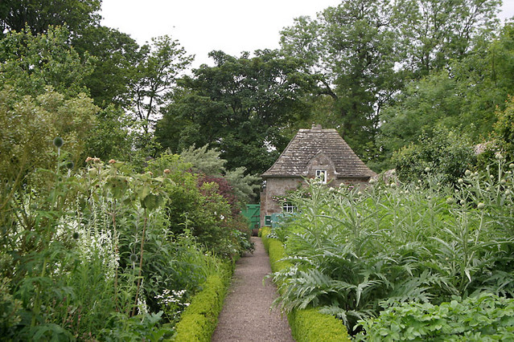
Notes:
Kailzie Gardens

Slide 58

Notes:
Kailzie Gardens

Slide 59

Notes:
Kailzie Gardens

Slide 60

Notes:
Kailzie Gardens

Slide 61

Notes:
Kailzie Gardens

Slide 62

Notes:
Kailzie Gardens

Slide 63

Notes:
Kailzie Gardens

Slide 64

Notes:
Kailzie Gardens

Slide 65

Notes:
Kailzie Gardens

Slide 66
DIRLETON GARDENS
El Castillo de Dirleton es una fortaleza medieval en la aldea de Dirleton, East Lothian, Escocia.
El castillo está situado dentro de un extenso jardín, delimitado por una muralla del siglo XIX.
Los jardines fueron establecidos en el siglo XVI, pero han sufrido muchos cambios.

Slide 67
Dirleton Castle Gardens
Castillo de Dirleton es una fortañleza medieval en el pueblo de Dirleton , East Lothian , Escocia .Se encuentra al oeste de alrededor de (3,2 km) North Berwick , y alrededor de (31 km) al este de Edimburgo .
Las partes más antiguas de la fecha castillo del siglo XIII, y fue abandonado a finales del siglo XVII.
El castillo está situado en unos extensos jardines, delimitado por un muro del siglo XIX. Los jardines fueron presentados por primera vez en el siglo XVI, pero han sufrido muchos cambios.

Slide 68
Un campo de bolos se encuentra al oeste del castillo, bordeado de tejo árboles, lo que puede una vez que han formado un cerco alrededor de un parterre en esta área. Al oeste de la bolera es un jardín de flores, presentado en 1993 a un diseño deñ siglo XVIII , y que contiene tejos, cedros , araucarias y cipreses de Lawson árboles. Al norte se encuentra el jardin Artes y Oficios de la década de 1920 , que es el hogar de unos 215 metros de arriate , y se pasa por alto por un mirador almenado del siglo XIX, o casa de verano. El arriate frontera es reconocido por el Libro Guinness de los Récords como el más largo del mundo. El resto de los jardines comprenden césped, con numerosas especies de árboles maduros, incluyendo madera roja , madera de haya , y sicómoro

Slide 69

Notes:
Dirleton

Slide 70

Notes:
Dirleton Gardens.-Escocia

Slide 71

Notes:
Dirleton

Slide 72

Notes:
Dirleton Gardens.-Escocia

Slide 73

Notes:
Dirleton Gardens.-Escocia

Slide 74

Notes:
Dirleton Gardens.-Escocia

Slide 75

Notes:
Dirleton Gardens.-Escocia

Slide 76

Notes:
Dirleton Gardens.-Escocia

Slide 77

Notes:
Dirleton Gardens.-Escocia

Slide 78

Notes:
Dirleton Gardens.-Escocia

Slide 79

Notes:
Dirleton Gardens.-Escocia

Slide 80

Notes:
Dirleton Gardens.-Escocia

Slide 81

Notes:
Dirleton Gardens.-Escocia

Slide 82

Notes:
Dirleton Gardens.-Escocia

Slide 83

Notes:
Dirleton Gardens.-Escocia

Slide 84

Notes:
Dirleton Gardens.-Escocia

Slide 85

Notes:
Dirleton Gardens.-Escocia

Slide 86

Notes:
Dirleton Gardens.-Escocia

Slide 87

Notes:
Dirleton Gardens.-Escocia

Slide 88

Notes:
Dirleton Gardens.-Escocia

Slide 89

Notes:
Dirleton Gardens.-Escocia

Slide 90
DRUMMOND CASTLE GARDENS
El Castillo de Drummond, en la parroquia Muthill al sur de Crieff, Perthshire, Escocia.
Al sur del Castillo en su formación rocosa esta uno de los jardines más finos de Escocia , establecido en estilo renacentista italiano desde 1828-1838 por Charles Barry.
El castillo fue modernizado en el siglo XVIII y finales de los tiempos victorianos

Slide 91
El castillo es ahora la sede de la baronesa y del 28º Conde de Willoughby de Eresby, mientras que los Drummond, Condes de Perth, tienen su casa en Stobhall, al noreste de Perth.
Los edificios y los jardines del Castillo de Drummond aparece como telón de fondo en la película Rob Roy (1995).

Slide 92

Notes:
Drummond Castle Gardens

Slide 93

Notes:
Drummond Castle Gardens

Slide 94

Notes:
Drummond Castle Gardens

Slide 95

Notes:
Drummond Castle Gardens

Slide 96

Notes:
Drummond Castle Gardens

Slide 97

Notes:
Drummond Castle Gardens

Slide 98

Notes:
Drummond Castle Gardens

Slide 99

Notes:
Drummond Castle Gardens

Slide 100

Notes:
Drummond Castle Gardens

Slide 101

Notes:
Drummond Castle Gardens.-Escocia

Slide 102

Notes:
Drummond Castle Gardens

Slide 103

Notes:
Drummond Castle Gardens

Slide 104

Notes:
Drummond Castle Gardens

Slide 105

Notes:
Drummond Castle Gardens

Slide 106

Notes:
Drummond Castle Gardens

Slide 107
DUNROBIN CASTLE GARDENS
El castillo de Dunrobin es una casa solariega en Sutherland, en el área de las Tierras Altas de Escocia.
Es la sede de la condesa de Sutherland y el Clan Sutherland.
Sus orígenes radican en la Edad Media, pero la mayor parte del edificio actual es obra de Sir Charles Barry, el arquitecto del Palacio de Westminster,en 1845.

Slide 108
El castillo y los jardines tienen categoría de protegidos, los jardines están incluidos en el Inventario de Jardines y Paisajes Diseñado en Escocia.
El jardín fue diseñado y se presentará poco después de las adiciones a la casa por el mismo arquitecto.
La inspiración para el jardín era el de Versalles.
El jardín es formal y se divide en dos parterres establecidos alrededor de los estanques circulares con fuentes.

Slide 109

Notes:
Dunrobin Castle

Slide 110

Notes:
Dunrobin Castle

Slide 111

Notes:
Dunrobin Castle

Slide 112

Notes:
Dunrobin Castle

Slide 113

Notes:
Dunrobin Castle Gardens.-Victorian Gardens

Slide 114


Slide 115

Notes:
Dunrobin Castle Gardens

Slide 116

Notes:
Dunrobin Castle Gardens

Slide 117

Notes:
Dunrobin Castle Gardens

Slide 118

Notes:
Dunrobin Castle

Slide 119

Notes:
Dunrobin Gardens.-Escocia

Slide 120

Notes:
Dunrobin Castle Gardens

Slide 121
Notes:
Dunrobin Castle

Slide 122

Notes:
Dunrobin Castle

Slide 123

Notes:
Dunrobin Castle

Slide 124

Notes:
Dunrobin Castle

Slide 125
EDINBURGH BOTANIC GARDEN
El Real Jardín Botánico de Edimburgo es un centro científico para el estudio de las plantas, su diversidad y conservación, así como una atracción turística popular.
Fundada originalmente en 1670 como un jardín físico para cultivar plantas medicinales, en la actualidad ocupa cuatro sitios en Escocia - Edimburgo, Dawyck, Logan y Benmore .

Slide 126
La colección viviente del RBGE consta de más de 15.000 especies de plantas, y el herbario contiene más de 3 millones de especímenes conservadas.
El Jardín botánico de Edimburgo juega un importante papel en una red mundial de instituciones que tratan de asegurar que la biodiversidad no sea más erosionada.
El RBGE participa activamente y coordina in situ y ex situ los proyectos de conservación, tanto en el Reino Unido como internacionalmente.

Slide 127

Notes:
Edinburgh Botanic Garden

Slide 128

Notes:
Edinburgh Botanic Garden

Slide 129

Notes:
Edinburgh Botanic Garden

Slide 130

Notes:
Edinburgh Botanic Garden

Slide 131

Notes:
Edinburgh Botanic Gardens

Slide 132

Notes:
Edinburgh Royal Botanic Garden

Slide 133
EDZELL GARDENS
Edzell Castle es un castillo arruinado del siglo XVI, con jardín amurallado del siglo XVII,principios de jardín amurallado.
Se encuentra cerca de Edzel.
El jardín renacentista adyacente, la incorpora relieves complicados, es única en Escocia.
Fue replantado en la década de 1930, y se considera que tienen vínculos con las tradiciones esotéricas, como los rosacruces y la masonería.

Slide 134
Además de ampliar el castillo, Sir David Lindsay también creó el característico jardín cerrado, o "Pleasaunce".
Jardines similares fueron probablemente comunes en Escocia durante el Renacimiento, pero Edzell es uno de los que sobrevive.
El jardín estaba destinado para deleitar, entretener e instruir a los huéspedes distinguidos Sir David].
El proyecto se inició alrededor de 1604, y muestra signos de estar completado a su muerte en 1610.

Slide 135

Notes:
Edzel Castle

Slide 136

Notes:
Edzel Castle.-Escocia

Slide 137

Notes:
Edzel Castle

Slide 138

Notes:
Edzel Castle.-Escocia

Slide 139

Notes:
Edzel Gardens

Slide 140
Notes:
Edzel Gardens

Slide 141

Notes:
Edzel Gardens

Slide 142

Notes:
Edzel Castle Gardens

